Slide 1
Protinádorová imunoterapie v léčbě triple negativního karcinomu prsu IMpassion130
M-CZ-00001204

Slide 2
Design studie IMpassion130¹
Atezolizumab 840 mg ve dnech
1 a 15 během 28denního cyklu
+ nab-paklitaxel 100 mg/m² ve dnech 1, 8 a 15 během 28denního cyklu
Pacienti s metastazujícím nebo lokálně pokročilým inoperabilním karcinomem prsu, kteří nebyli léčeni chemoterapií pro pokročilé onemocněníª
Stratifikační faktory:
Předchozí léčba taxany pro nemetastatické onemocnění
Jaterní metastázy
PD-L1 IC status (pozitivní [≥ 1%] vs negativní [< 1%])^{c}
Léčba do progrese dle RECIST 1.1
nebo do nepřijatelné toxicity
follow-up
1:1
Dvojitě zaslepená; crossover zakázán
Placebo ve dnech 1 a 15 během 28denního cyklu
+ nab-paklitaxel 100 mg/m² ve dnech 1, 8 a 15 ^{b} během 28denního cyklu
M-CZ-00001204
Společné primární cílové parametry účinnosti zahrnovaly zkoušejícím lékařem posuzované přežití bez progrese (PFS) v populaci ITT a u pacientů s nádory s PD-L1 expresí ≥ 1 % dle kritérií RECIST v1.1 a také celkové přežití (OS) v populaci ITT a u pacientů s nádory s PD-L1 expresí ≥ 1 %¹.
Sekundární cílové parametry účinnosti zahrnovaly výskyt objektivní odpovědi (ORR) a trvání odpovědi (DOR) dle kritérií RECIST v1.1¹.
ª Prior chemotherapy in the curative setting allowed if treatment-free interval ≥ 12 months. ^{b} 28-day cycle. ^{c} Centrally evaluated per VENTANA SP142 IHC assay. IC - tumor infiltrující imunitní buňky
1. P. Schmid, S.Adams, H.S.Rugo, A Schneeweiss et al; Atezolizumab and Nab-Paclitaxel in Advanced Triple- Negative Breast Cancer; N Engl J Med 2018,379:2108-21.(Supplemantary appendix)

Slide 3
Design studie IMpassion130¹
Stratifikační faktory | Přítomnost jaterních metastáz Předchozí léčba taxany pro nemetastatické onemocnění PD-L1 IC status pozitivní [≥1%] vs negativní [<1%]
Ko-primární cíle | PFS (RECIST 1.1) OS
Sekundární cíle | ORR DoR (RECIST1.1) HRQoL (pacientem hlášený celkový zdravotní stav/kvalita života souvisejí se zdravím)
Bezpečnost | Bezpečnost a tolerabilita kombinace atezolizumab + nab-paklitaxel
M-CZ-00001204
1. P. Schmid, S.Adams, H.S.Rugo, A Schneeweiss et al; Atezolizumab and Nab-Paclitaxel in Advanced Triple- Negative Breast Cancer; N Engl J Med 2018,379:2108-21.(Supplemantary appendix)

Slide 4
Vstupní charakteristiky studie IMpassion130¹
Charakteristika | Atezolizumab + nab-paklitaxel (N=451) | Placebo + nab-paklitaxel (N=451)
Medián věku (rozpětí), věk | 55 (20–82) | 56 (26–86)
Žena, n (%) | 448 (99) | 450 (100)
Populace, n (%)
Běloši | 308 (68) | 301 (67)
Asiaté | 85 (19) | 76 (17)
Afroameričané | 26 (6) | 33 (7)
Ostatní | 20 (4) | 26 (6)
ECOG PS, n (%)
0 | 256 (57) | 270 (60)
1 | 193 (43) | 179 (40)
Předchozí (neo)adjuvantní léčba, n (%) | 284 (63) | 286 (63)
Předchozí léčba taxany | 231 (51) | 230 (51)
Předchozí léčba antracykliny | 243 (54) | 242 (54)
Charakteristika | Atezolizumab + nab-paklitaxel (N=451) | Placebo + nab-paklitaxel (N=451)
Metastatické onemocnění, n (%) | 404 (90) | 408 (91)
Počet zasažených lokalit , n (%)
0–3 | 332 (74) | 341 (76)
≥4 | 118 (26) | 108 (24)
Lokalizace metastáz, n (%)
Plíce | 226 (50) | 242 (54)
Kosti | 145 (32) | 141 (31)
Játra | 126 (28) | 118 (26)
Mozek | 30 (7) | 31 (7)
Lymfatické uzliny | 33 (7) | 23 (5)
PD-L1+ (IC), n (%) | 185 (41) | 184 (41)
M-CZ-00001204
Stratifikační faktory | Přítomnost jaterních metastáz Předchozí léčba taxany pro nemetastatické onemocnění PD-L1 IC status pozitivní [≥1%] vs negativní [<1%]
1. P. Schmid, S.Adams, H.S.Rugo, A Schneeweiss et al; Atezolizumab and Nab-Paclitaxel in Advanced Triple- Negative Breast Cancer; N Engl J Med 2018,379:2108-21.(Supplemantary appendix)

Slide 5
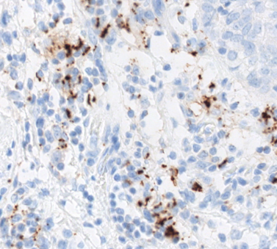
Algoritmus hodnocení ve studii IMpassion130 při použití testu Ventana SP142 a hodnocení PD-L1 na imunitních buňkách^{1,2}
Ve studii IMpassion130 byla potvrzena exprese PD-L1 u 41% pacientů (definováno jako exprese PD-L1 ≥1% na tumor infiltrujících imunitních buňkách)²
PD-L1 IHC (SP142) test VENTANA ¹
PD-L1 na IC | PD-L1 na TC
PD-L1 IC skórovací kritéria²
IC | % plochy nádoru
IC0 | <1%
IC1 | ≥1% a <5%
IC2 | ≥5% a <10%
IC3 | ≥10%
M-CZ-00001204
PD-L1 IC >1%¹
IC – imunitní buňky, TC – tumorové buňky, IHC- imunohistochemie
1. Emens, et al. SABCS 2018 (Abstract GS1-04), 2. P. Schmid, S.Adams, H.S.Rugo, A Schneeweiss et al; Atezolizumab and Nab-Paclitaxel in Advanced Triple- Negative Breast Cancer; N Engl J Med 2018,379:2108-21.(Supplemantary appendix)

Slide 6
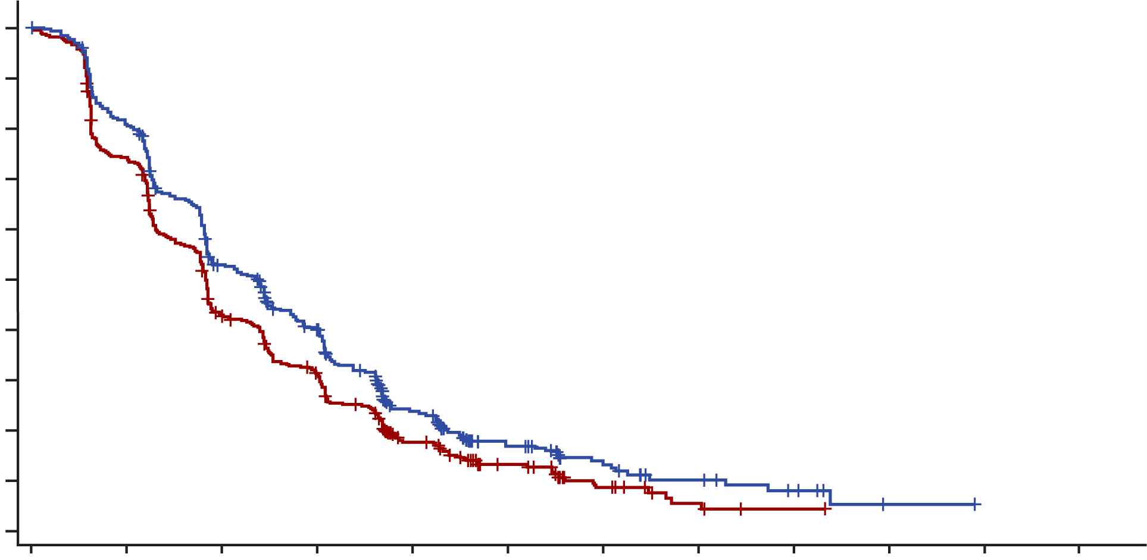
Prodloužení PFS na 7,2 měsíce u ITT populace¹
První interim analýza
 | Atezolizumab + nab-paklitaxel (N=451) | Placebo + nab-paklitaxel (N=451)
PFS příhody, n | 358 | 378
1-rok PFS (95% CI), % | 24 (20, 28) | 18 (14, 21)
Medián sledování (ITT): 12.9 měsíce¹
100
80
60
40
20
0
Stratifikované HR=0.80 (95% CI: 0.69, 0.92) p=0.0025
PFS (%)
M-CZ-00001204
5,5 měsíce (5.3, 5.6)
7,2 měsíce (5.6, 7.5)
 | 0 | 3 | 6 | 9 | 12 | 15 | 18 | 21 | 24 | 27 | 30 | 33
 | Doba (měsíce)
Počet pacientů v riziku:
Atezolizumab + nab-paclitaxel | 451 | 360 | 226 | 164 | 77 | 34 | 20 | 11 | 6 | 1 | NE
Placebo + nab-paklitaxel | 451 | 327 | 183 | 130 | 57 | 29 | 13 | 5 | 1 | NE | NE | NE
Data cut-off: 17 April 2018. 1. P. Schmid, S.Adams, H.S.Rugo, A Schneeweiss et al; Atezolizumab and Nab-Paclitaxel in Advanced Triple- Negative Breast Cancer; N Engl J Med 2018,379:2108-21.(Supplemantary appendix)

Slide 7
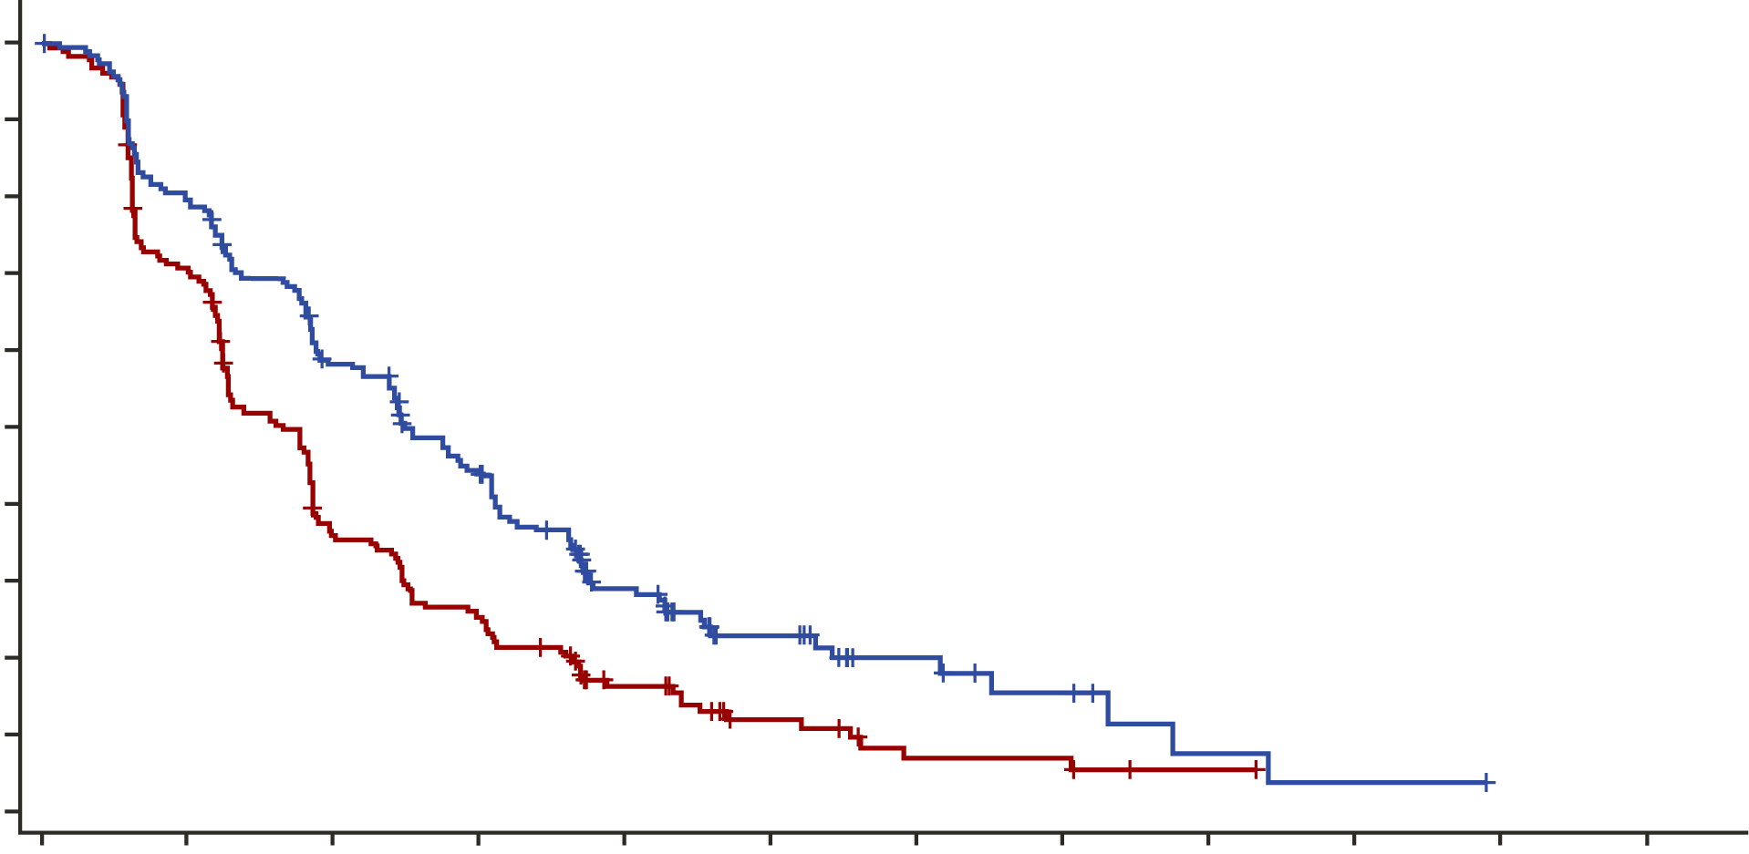
Prodloužení PFS na 7,5 měsíce u PD-L1+ populace¹
První interim analýza
Medián sledování (PD-L1): 12.9 měsíce¹
 | Atezolizumab + nab-paklitaxel (N=185) | Placebo + nab-paklitaxel (N=184)
PFS příhody, n | 138 | 157
1-rok PFS (95% CI), % | 29 (22, 36) | 16 (11, 22)
100
80
60
40
20
0
Stratifikované HR=0.62 (95% CI: 0.49, 0.78)
p<0.0001
PFS(%)
M-CZ-00001204
5 měsíců (3.8, 5.6)
7,5 měsíce (6.7, 9.2)
 | 0 | 3 | 6 | 9 | 12 | 15 | 18 | 21 | 24 | 27 | 30 | 33
 | Doba(měsíce)
Počet pacientů v riziku:
Atezolizumab + nab-paklitaxel | 185 | 146 | 104 | 75 | 38 | 19 | 10 | 6 | 2 | 1 | NE | NE
Placebo + nab-paklitaxel | 184 | 127 | 62 | 44 | 22 | 11 | 5 | 5 | 1 | NE | NE | NE
Data cut-off: 17 April 2018 1. P. Schmid, S.Adams, H.S.Rugo, A Schneeweiss et al; Atezolizumab and Nab-Paclitaxel in Advanced Triple- Negative Breast Cancer; N Engl J Med 2018,379:2108-21.(Supplemantary appendix)

Slide 8
Četnost odpovědí ve studii IMpassion130 (data z primární analýzy)^{1,2}
56%
59%
46%
43%
49%
49%
PR:
44%
42%
CR:
M-CZ-00001204
7%
2%
10%
1%
 | Atezolizumab + nab- paklitaxel | Placebo + nab-paklitaxel |  | Atezolizumab + nab-paklitaxel | Placebo + nab-paklitaxel
Počet odpovědí, n (%)^{c} | 78 (31) | 52 (25) |  | 39 (36) | 19 (24)1
DoR, medián (95% CI), měsíce | 7.4 (6.9, 9.0) | 5.6 (5.5, 6.9) |  | 8.5 (7.3, 9.7) | 5.5 (3.7, 7.1)
Data cut-off: 17 April 2018. Objective response-evaluable patients: ª450 in TECENTRIQ + nab-P arm and 449 in placebo + nab-P arm ^{b}185 in TECENTRIQ + nab-P arm and 183 in placebo + nab-P arm. ^{c}No death or PD PR –parciální odpověď, CR – kompletní odpověď
1. ESMO 2018 LBA1_PR IMpassion130, 2. P. Schmid, S.Adams, H.S.Rugo, A Schneeweiss et al; Atezolizumab and Nab-Paclitaxel in Advanced Triple- Negative Breast Cancer; N Engl J Med 2018,379:2108-21.(Supplemantary appendix)

Slide 9
PFS analýza dle podskupin : ITT populace ^{1,2}
Charakteristika |  | Počet pacientů
Všichni pacienti |  | 902
Metastázy v játrech na začátku léčby | Ano | 244
 | Ne | 658
Předchozí léčba taxany | Ano | 461
 | Ne | 441
PD-L1 status | PD-L1+ | 369
 | PD-L1– | 533
Věk | 18–40 y | 114
 | 41–64 y | 569
 | ≥65 y | 219
ECOG PSª | 0 | 526
 | 1 | 372
Výchozí stav onemocnění | Lokálně pokročilý | 88
 | metastatický | 812
Počet zasažených lokalit | 0–3^{b} | 673
 | >3^{b} | 226
Metastázy v mozku | Ano | 61
 | Ne | 841
Metastázy v plicích | Ano | 468
 | Ne | 434
Předchozí (neo)adjuvantní chemoterapie | Ano | 570
 | Ne | 332
0.81 (0.70, 0.93)
0.80 (0.62, 1.04)
0.79 (0.66, 0.94)
0.80 (0.65, 0.97)
0.81 (0.66, 1.00)
0.64 (0.51, 0.80)
0.95 (0.79, 1.15)
0.79 (0.53, 1.16)
0.84 (0.70, 1.01)
0.69 (0.51, 0.94)
0.78 (0.64, 0.94)
0.82 (0.66, 1.03)
0.66 (0.40, 1.09)
0.82 (0.71, 0.96)
0.76 (0.64, 0.91)
0.89 (0.67, 1.17)
0.86 (0.50, 1.49)
0.80 (0.69, 0.93)
0.87 (0.72, 1.07)
0.74 (0.60, 0.91)
0.85 (0.71, 1.03)
0.72 (0.57, 0.92)
Stratifikační faktory:
metastázy v játrech
předchozí léčba taxany
PD-L1 status
M-CZ-00001204
Ve prospěch atezolizumab + nab-paklitaxel
Ve prospěch placebo + nab-paklitaxel
Data cut-off: 17 April 2018. Unstratified HRs are shown; 95% CIs are plotted as error bars. Dashed vertical line represents value in ITT population ªPatients with ECOG PS 2 not plotted. ^{b}Excludes patients with unknown/other values
1. ESMO 2018 LBA1_PR IMpassion130, 2. P. Schmid, S.Adams, H.S.Rugo, A Schneeweiss et al; Atezolizumab and Nab-Paclitaxel in Advanced Triple- Negative Breast Cancer; N Engl J Med 2018,379:2108-21.(Supplemantary appendix)

Slide 10
Dispozice pacientů ve finální analýze
 | Finální analýza ITT populace
 | Atezolizumab + nab-paklitaxel (n = 451) | Placebo + nab-paklitaxel (n = 451)
Pacienti ve studii, n (%)
Pokračují v léčbě | 27 (6) | 8 (2)
Na živu ve follow-up | 68 (15) | 78 (17)
Pacienti, kteří ukončili studii, n (%)
Úmrtí | 322 (71) | 344 (76)
Ztraceni ve follow-upu | 34 (8) | 21 (5)
Median follow-upu, měsíce | 19.7 | 18.0
První
interim analýza
(59% IF)
12.9 měsíců mediánu FU
43% úmrtí v ITT populaci
M-CZ-00001204
Druhá
interim
analýza
(80% IF)
18.0 měsíců medián FU
59% úmrtí v ITT populaci
IF, informační zlomek; mFU, medián follow-up. Datum klinického ukončení: Leden 2, 2019.
Emens LA. ESMO 2020. IMpassion130 Final OS.
Notes:
Změna

Slide 11
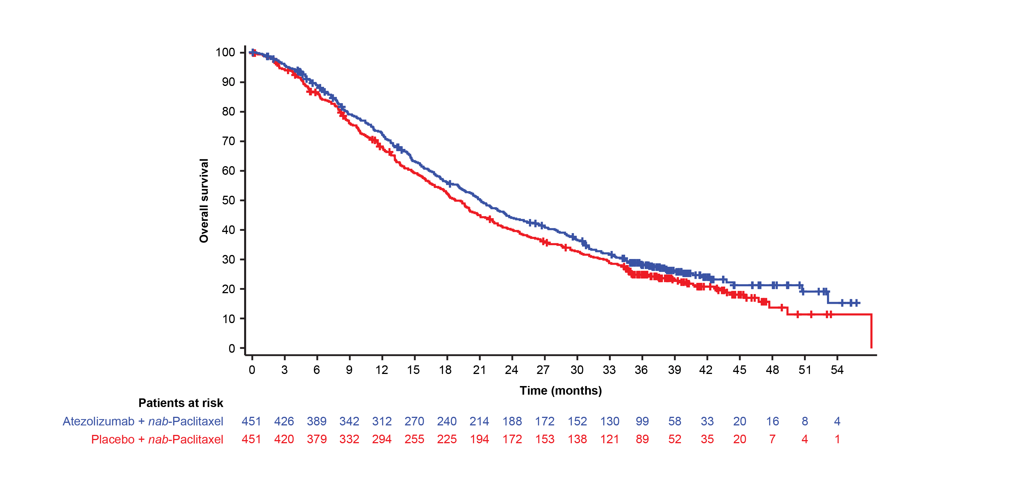
Finální analýza Prodloužení OS na 21 měsíců u ITT populace
 | ITT populace
 | Atezolizumab + nab-paklitaxel (n = 451) | Placebo + nab-paklitaxel (n = 451)
Četnost OS, n (%) | 322 (71) | 344 (76)
Stratifikované HR (95% CI) | 0.87 (0.75, 1.02) P = 0.077
Finální analýza
Celkové přežití (%)
3-roční OS: 28%
3-roční OS: 25%
M-CZ-00001204
Medián OS (95% CI):
18.7 m (16.9, 20.8)
21.0 m (19.0, 23.4)
Počet pacientů v riziku:
A + nP
P + nP
Doba (měsíce)
Emens LA. ESMO 2020. IMpassion130 Final OS.
Notes:
Nové

Slide 12
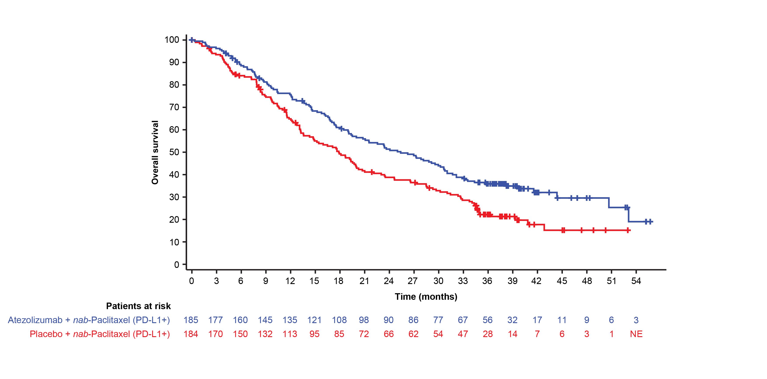
Finální analýza Prodloužení OS u PD-L1+ populace
Finální analýza
 | PD-L1 IC+ populace
 | Atezolizumab + nab-paklitaxel (n = 185) | Placebo + nab-paklitaxel (n = 184)
Četnost OS, n (%) | 120 (65) | 139 (76)
Stratifikované HR (95% CI) | 0.67 (0.53, 0.86)ª
Celkové přežití (%)
3-roční OS: 36%
M-CZ-00001204
Medián OS (95% CI):
17.9 m (13.6, 20.3)
25.4 m (19.6, 30.7)
3-roční OS: 22%
Počet pacientů v riziku:
A + nP
P + nP
Doba (měsíce)
Emens LA. ESMO 2020. IMpassion130 Final OS.
Notes:
Nové

Slide 13
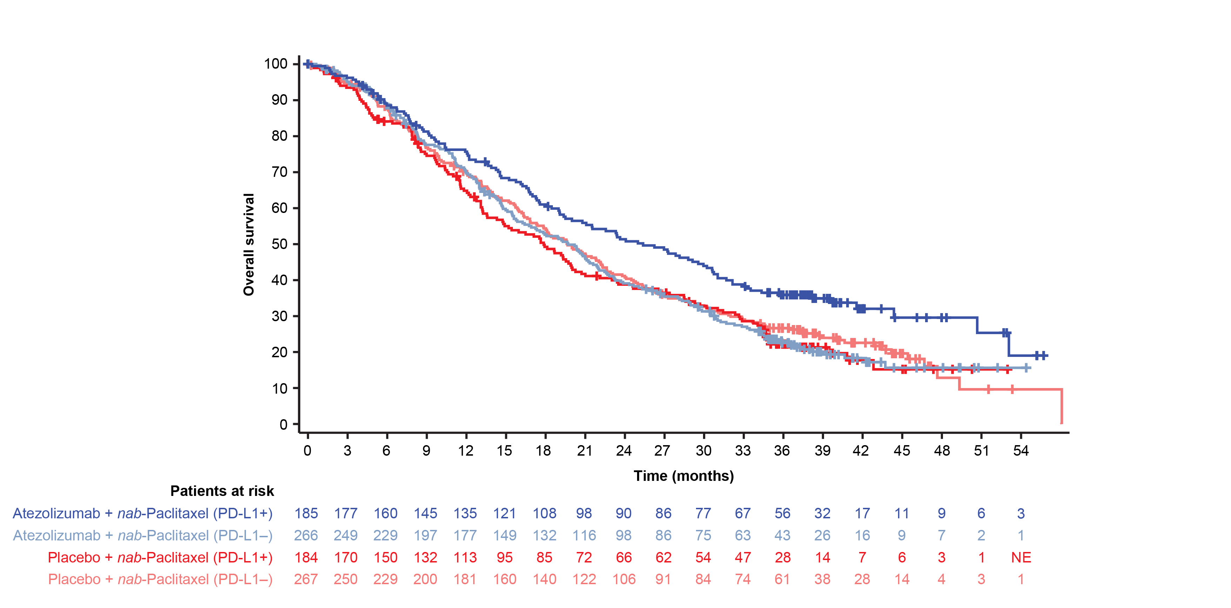
Finální analýza Porovnání OS v PD-L1+ a PD-L1− populaci
Finální analýza
 | PD-L1 IC+ |  | PD-L1 IC–
 | A + nP | P + nP | A + nP | P + nP
Medián OS (měsíce) | 25.4 | 17.9 | 19.7 | 19.7
Stratifikované HR (95% CI) | 0.67 (0.53, 0.86) |  | 1.02 (0.84, 1.24)
A + nP (PD-L1 IC+)
Celkové přežití (%)
P + nP (PD-L1 IC+)
M-CZ-00001204
A + nP (PD-L1 IC–)
P + nP (PD-L1 IC–)
Doba (měsíce)
No. at risk A + nP (PD-L1 IC+)
A + nP (PD-L1 IC–)
P + nP (PD-L1 IC+)
P + nP (PD-L1 IC–)
Emens LA. ESMO 2020. IMpassion130 Final OS.
Notes:
Nové

Slide 14
Finální analýza- Porovnání OS v podskupinách pacientů
ITT populace
PD-L1 IC+ populace
 |  |  | n | OS HR (95% CI) |  | n | OS HR (95% CI)
Všichni |  |  | 902 | 0.88 (0.76, 1.03) |  | 369 | 0.69 (0.54, 0.88)
Věk
 | 18-40 let |  | 114 | 0.77 (0.52, 1.15) |  | 55 | 0.66 (0.36, 1.19)
 | 41-64 let |  | 569 | 0.88 (0.73, 1.07) |  | 228 | 0.70 (0.51, 0.96)
 | ≥ 65 let |  | 219 | 0.92 (0.67, 1.26) |  | 86 | 0.67 (0.40, 1.13)
Rasa
 | Běloši |  | 609 | 0.82 (0.69, 0.99) |  | 254 | 0.64 (0.48, 0.86)
 | Asiaté |  | 161 | 1.16 (0.79, 1.72) |  | 66 | 1.10 (0.60, 2.02)
 | Afroameričané |  | 58 | 0.85 (0.46, 1.59) |  | 22 | 0.22 (0.06, 0.83)
 | Ostatní |  | 74 | 1.19 (0.71, 1.99) |  | 27 | 1.22 (0.52, 2.89)
ECOG PSª
 | 0 |  | 526 | 0.84 (0.68, 1.03) |  | 219 | 0.69 (0.50, 0.96)
 | 1 |  | 372 | 0.89 (0.71, 1.12) |  | 149 | 0.63 (0.44, 0.92)
Předchozí léčba taxany
 | Ano |  | 461 | 0.94 (0.77, 1.16) |  | 190 | 0.83 (0.59, 1.15)
 | Ne |  | 441 | 0.81 (0.65, 1.02) |  | 179 | 0.55 (0.38, 0.80)
Jaterní metastázy
 | Ano |  | 244 | 0.82 (0.62, 1.07) |  | 83 | 0.65 (0.40, 1.05)
 | Ne |  | 658 | 0.89 (0.74, 1.07) |  | 286 | 0.68 (0.51, 0.91)
PD-L1 IC
 | Negativní |  | 553 | 1.05 (0.87, 1.28) |  | – | –
 | Pozitivní |  | 369 | 0.69 (0.54, 0.88) |  | – | –
M-CZ-00001204
0.6
0.9
0.6
0.9
Atezolizumab +nab-paklitaxel | Placebo +nab-paklitaxel
Atezolizumab +nab-paklitaxel | Placebo +nab-paklitaxel
Emens LA. ESMO 2020. IMpassion130 Final OS.
Notes:
Nové

Slide 15
Finální analýza- IMpassion130 bezpečnostní data
Populaceª | Atezolizumab + nab-paklitaxel (n = 460) |  | Placebo + nab-paklitaxel (n = 430)
 | Atezolizumab | nab-paklitaxel | Placebo | nab-paklitaxel
Délka léčby, n (%)
Méně než 24 měsíců | 60 (13) | 35 (8) | 19 (4) | 14 (3)
Více než 24 měsíců | 38 (8) | 22 (5) | 3 (1) | 6 (1)
Úmrtí | 322 (70) |  | 337 (78)
Všechny stupně AEs^{b} | 457 (99) |  | 421 (98)
Stupeň 3-4 | 233 (51) |  | 183 (43)
Treatment-related Grade 3/4 AEs | 191 (42) |  | 129 (30)
Stupeň 5 AEs | 6 (1) |  | 3 (1)
Treatment-related Grade 5 AEs^{c} | 2 (< 1) |  | 1 (< 1)
Závažné AEs | 110 (24) |  | 80 (19)
Treatment-related serious AEs | 58 (13) |  | 31 (7)
AE vedoucí k redukci dávky nebo přerušení^{d} | 88 (19) |  | 36 (8)
- Atezolizumabu nebo placeba | 37 (8) |  | 4 (1)
- Nab-paklitaxelu | 85 (19) |  | 36 (8)
AESIe | 270 (59) |  | 179 (42)
Stupeň 3-4 AESI | 39 (9) |  | 20 (5)
M-CZ-00001204
Emens LA. ESMO 2020. IMpassion130 Final OS.
Notes:
Nové

Slide 16
Finální analýza- Nejčastější nežádoucí účinky- incidence ≥ 20%
Horečka
Zvracení
Neutropénie
Snížená chuť k jídlu
Periferní neuropatie
Kašel
Bolest hlavy
Zácpa
Anémie
Průjem
Nevolnost
Únava
Alopecie
Atezolizumab + nab-paklitaxel
Placebo + nab-paklitaxel
M-CZ-00001204
60
50
40
30
20
10
0
10
20
30
40
50
60
Pacienti (%)
Emens LA. ESMO 2020. IMpassion130 Final OS.
Notes:
Nové

Slide 17
Finální analýza- Imunitně podmíněné nežádoucí účinky
AE, n (%)ª | Atezolizumab + nab-paklitaxel (n = 460) |  | Placebo + nab-paklitaxel (n = 430)
 | Všechny stupně | Stupeň 3-4 | Všechny stupně | Stupeň 3-4
Hepatitida (diagnosis)^{b} | 11 (2) | 7 (2) | 7 (2) | 1 (< 1)
Hypotyreóza | 84 (18) | 0 | 19 (4) | 0
Hyperttyreóza | 22 (5) | 1 (< 1) | 5 (1) | 0
Nedostatek adrenalinu | 5 (1) | 1 (< 1) | 0 | 0
Pneumonita | 18 (4) | 2 (< 1) | 1 (< 1) | 0
Kolitida | 7 (2) | 2 (< 1) | 3 (1) | 1 (< 1)
Pankreatitida^{c} | 2 (< 1) | 1 (< 1) | 0 | 0
Diabetes mellitus | 1 (< 1) | 1 (< 1) | 3 (1) | 2 (< 1)
Hypofyzitida | 1 (< 1) | 1 (< 1) | 0 | 0
Myozitida | 3 (1) | 1 (< 1) | 1 (< 1) | 1 (< 1)
Vyrážka | 165 (36) | 5 (1) | 112 (26) | 2 (1)
Reakce související s infuzí | 4 (1) | 1 (< 1) | 3 (1) | 0
M-CZ-00001204
Emens LA. ESMO 2020. IMpassion130 Final OS.
Notes:
Nové

Slide 18
Závěry
Kombinace atezolizumab + nab-paklitaxel prodloužila celkové přežití pacientům s mTNBC a PD-L1 expresí ¹
Finální analýza ukázala zlepšení mediánu celkového přežití o 7,5 měsíce u ramene s atezolizumabem a nab-paklitaxelem, HR 0.67(95%CI:0.53,0.86) ⁶
Léčba kombinací atezolizumab + nab-paklitaxel byla dobře snášena, nebyly pozorovány žádné kumulativní toxicity a nové bezpečnostní signály ^{1,2}
Exprese PD-L1 na imunitních buňkách predikuje významný klinický benefit léčby kombinací atezolizumab + nab-paklitaxel^{1,2,3}
Studie IMpassion130 je první studií, která prokázala klinicky významný benefit léčby imunoterapií u pacientů s mTNBC v první linii léčby^{1,2}
Imunoterapie je doporučena dle aktuální Modré knihy i NCCN guidelines k léčbě pacientů s mTNBC a PD-L1 expresí ≥ 1% ^{4,5}
M-CZ-00001204
1. P. Schmid, S.Adams, H.S.Rugo, A Schneeweiss et al; Atezolizumab and Nab-Paclitaxel in Advanced Triple- Negative Breast Cancer; N Engl J Med 2018,379:2108-21.(Supplemantary appendix), 2.Schmid et al, J Clin Oncol 37, 2019 (suppl; abst 1003), presented at ASCO 2019 Annual meeting , 3.Rugo et al. Abstract 6571 IMpassion130 PD-L1 IHC, 4. NCCN clinical practice guidelines in oncology: Breast cancer. Version 1.2019.; 5. Modrá kniha české onkologické společnosti. 6. Emens LA. ESMO 2020. IMpassion130 Final OS.

Slide 19
IMpassion130 - exploratorní post hoc analýza
Ve studii IMpassion130 byla exprese PD-L1 hodnocena metodou IHC na imunitních buňkách testem Ventana SP142¹
Pro hodnocení PD-L1 exprese u jiných indikací než TNBC existují další dva jiné komerčně používané testy: Ventana SP263 a Dako 22C3 ¹
Cílem post-hoc analýzy bylo zjištění zdali tyto testy:
srovnatelně identifikují PD-L1 pozitivní pacienty
srovnatelně identifikují pacienty profitující z léčby kombinací atezolizumab + nab-paklitaxel ¹.
Další cíl:
analýza klinické aktivity vzhledem k původu vzorku (primární tkáň vs. metastáza) ¹
M-CZ-00001204
1. Rugo Et al. ESMO 2019, Abstract 6571, IMpassion130 PD-L1 IHC

Slide 20
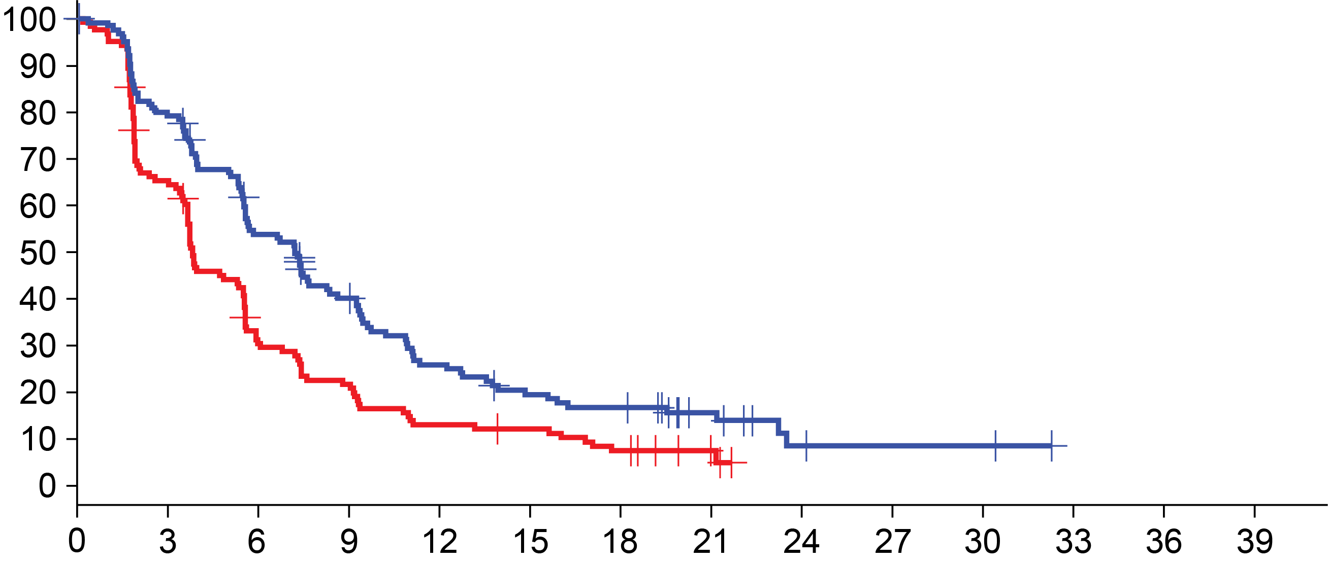
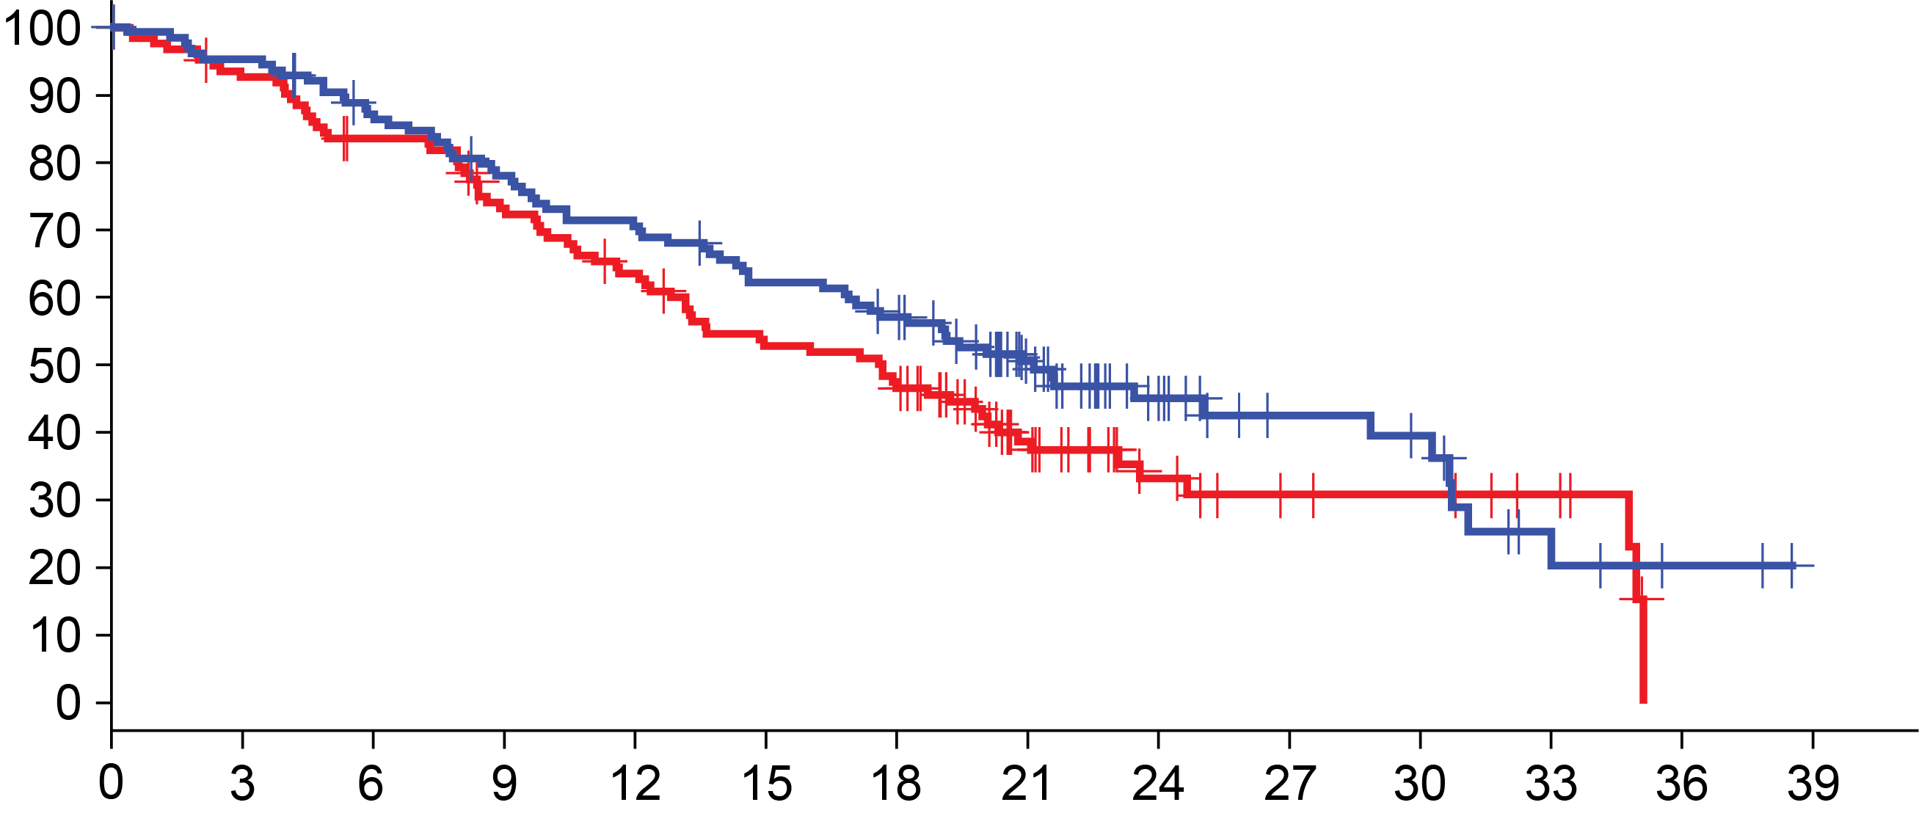
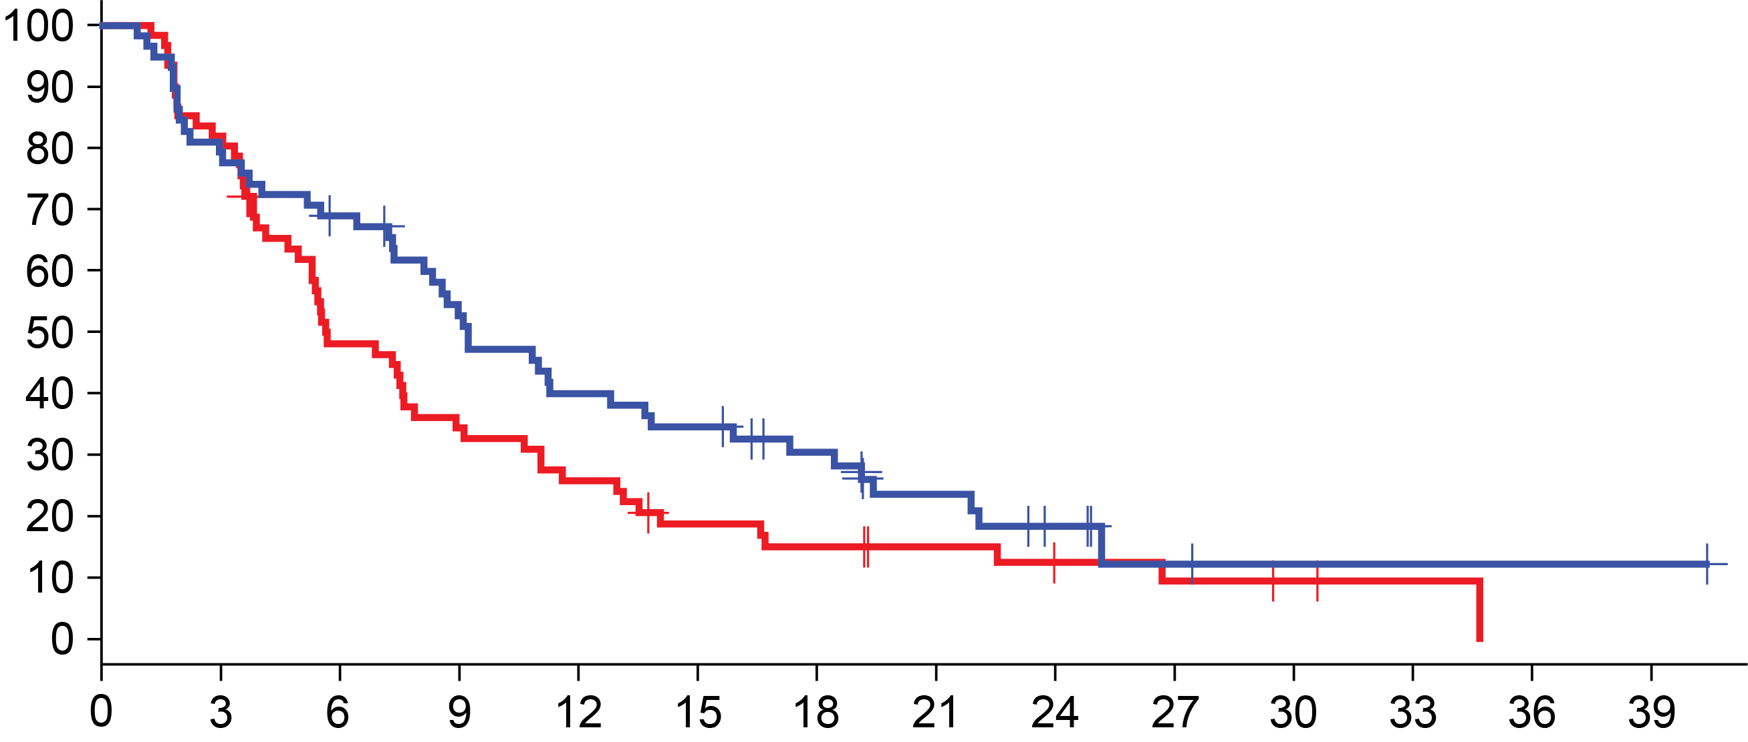
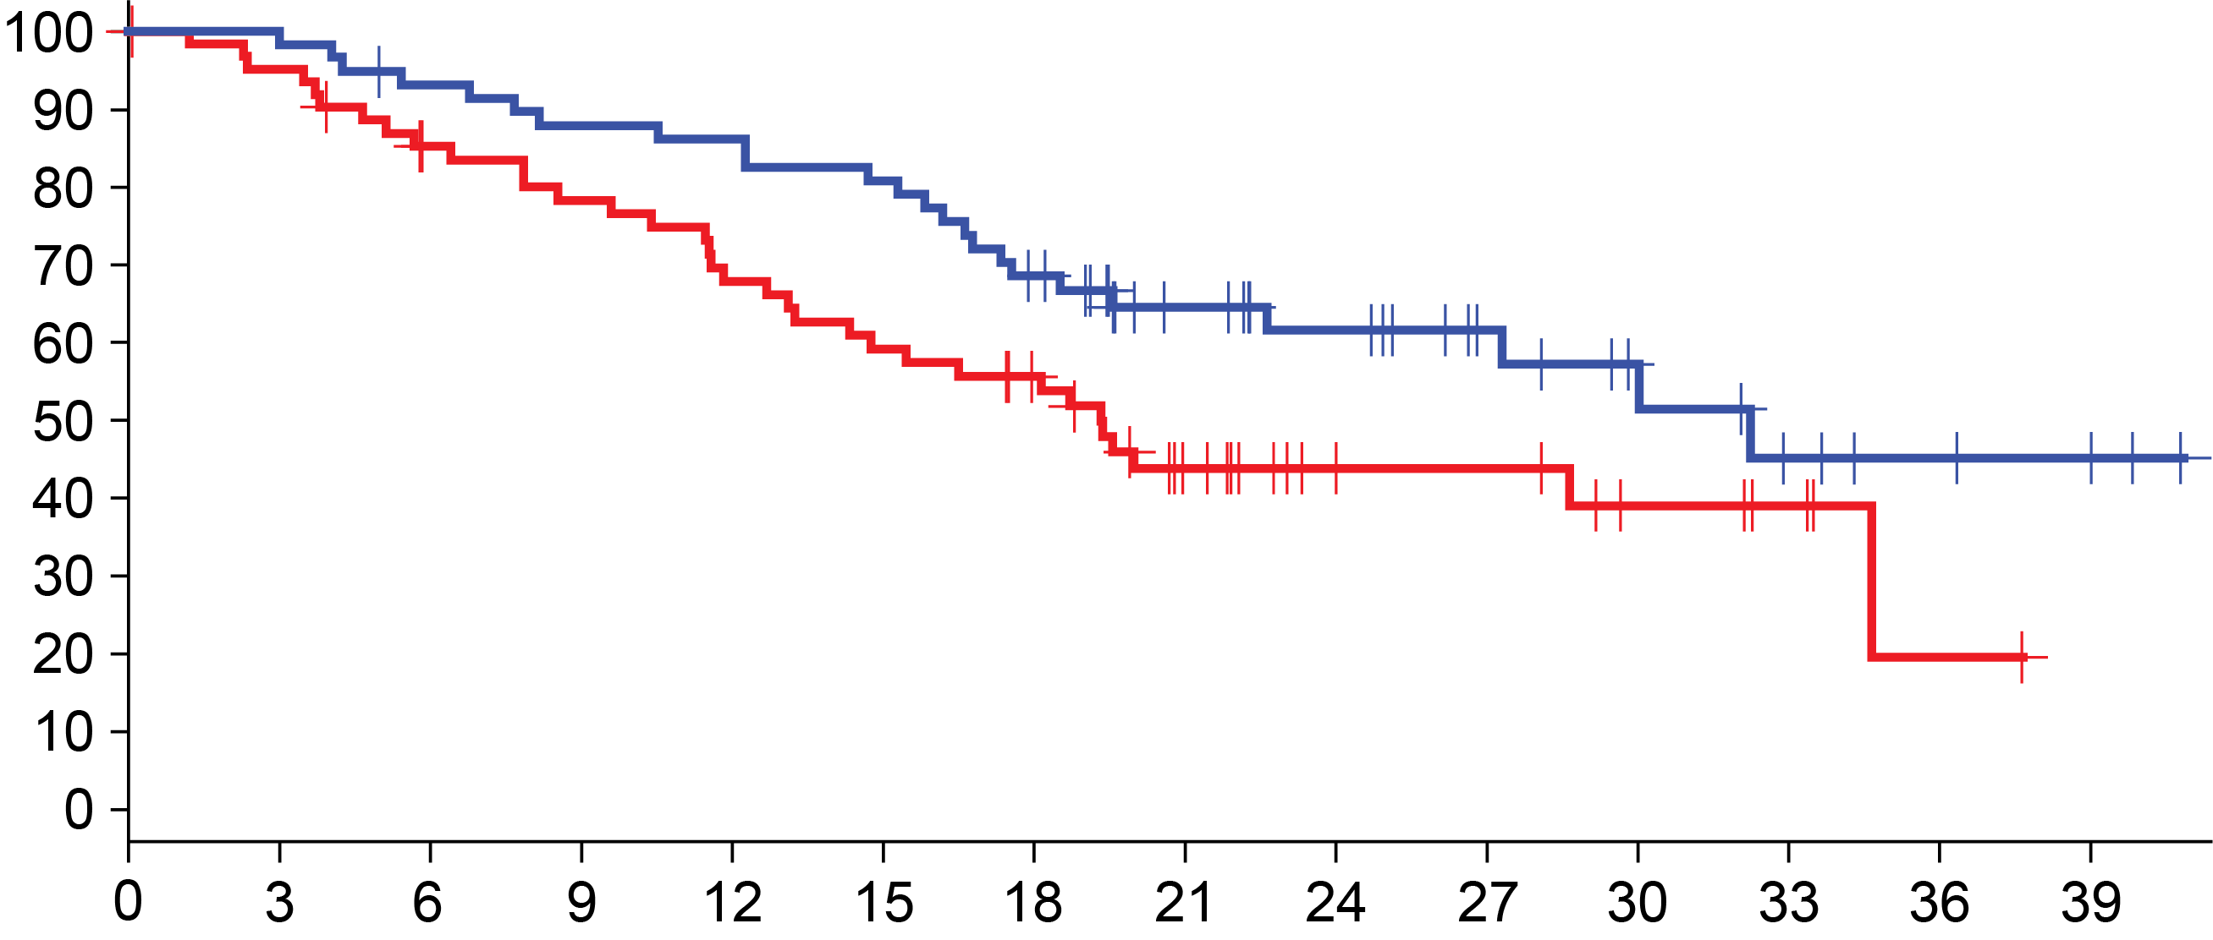
PD-L1 status: primární tkáň vs metastáza¹
 | Účinnost u PD-L1 IC+
 | PFS | OS
Primární tkáň
Metastáza
PD-L1 status dle
primární tkáně vs metastázaª
HR, 0.61 (95% CI: 0.47, 0.81)
HR, 0.79 (95% CI: 0.57, 1.09)
Primární tkáň (62%)
P = 0.014
Přežití (%)
Přežití (%)
Metastatická tkáň (38%)
PD-L1 IC+
Měsíce
Měsíce
M-CZ-00001204
HR, 0.69 (95% CI: 0.46, 1.03)
HR, 0.55 (95% CI: 0.32, 0.93)
PD-L1 status dle anatomického umístěníª
Prso (64%)
Lymf. uzlina (12%)
Plíce (6%)
Játra (5%)
Měkké tkáně (4%)
Kůže (2%)
Jiné (6%)
Přežití (%)
Přežití (%)
Měsíce
Měsíce
Atezolizumab + nab-paklitaxel
Placebo + nab-paklitaxel
Medián doby odběru vzorku do randomizace: 61 dní
PD-L1 IC+
ª Evaluable population (n = 901). PD-L1 IC+: PD-L1 in ≥ 1% of IC as percentage of tumour area assessed with the VENTANA SP142 assay. HRs adjusted for prior taxanes, presence of liver metastases, age and ECOG PS. No major differences were observed for clinical benefit in samples collected within 61 days of randomization or beyond that period (Emens, et al, manuscript in preparation).
1.Rugo et al. Abstract 6571 IMpassion130 PD-L1 IHC

Slide 21
PD-L1 IHC testy: prevalence a analytická konkordance¹
PD-L1+
prevalence
SP142 (IC 1%) a 22C3 (CPS 1)
OPA^{c} | 64%
PPA | 98%
NPA | 34%
SP142 (IC 1%) a SP263 (IC 1%)
OPA^{c} | 69%
PPA | 98%
NPA | 45%
SP142+
22C3-
(1%)
SP142+
SP263-
(1%)
SP142+
22C3+
(45%)ª
SP142+
SP263+
(45%) ª
b
PD-L1+
M-CZ-00001204
SP142-
22C3+
(36%)
SP142-
22C3-
(18%)
SP142-
SP263+
(30%)
SP142-
SP263-
(24%)
NPA, negative percentage agreement; OPA, overall percentage agreement; PPA, positive percentage agreement. ª > 97% of SP142+ samples included in 22C3+ or SP263+ samples. ^{b} Compared with 41% in ITT (Schmid, New Engl J Med 2018). ^{c} ≥ 90% OPA, PPA and NPA required for analytical concordance.
1.Rugo et al. Abstract 6571 IMpassion130 PD-L1 IHC

Slide 22
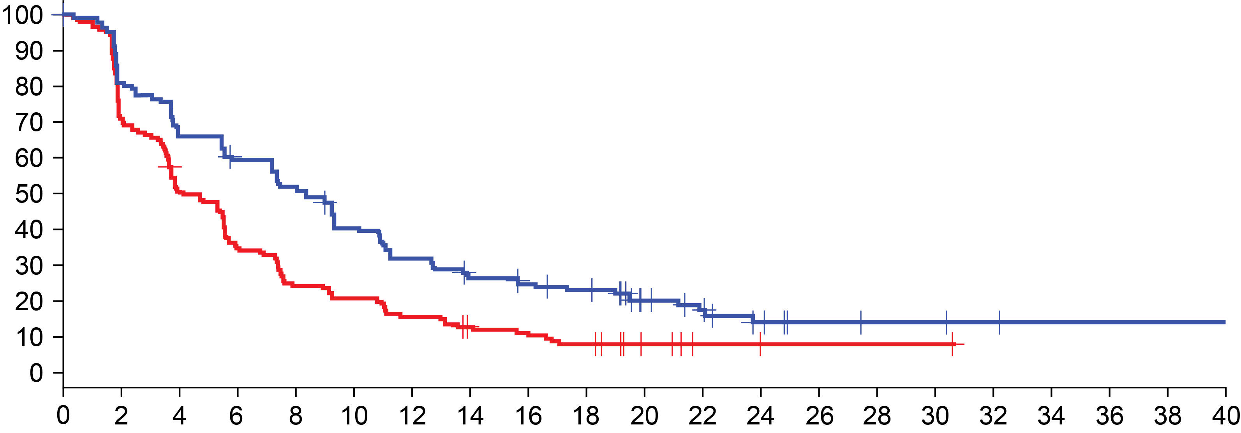
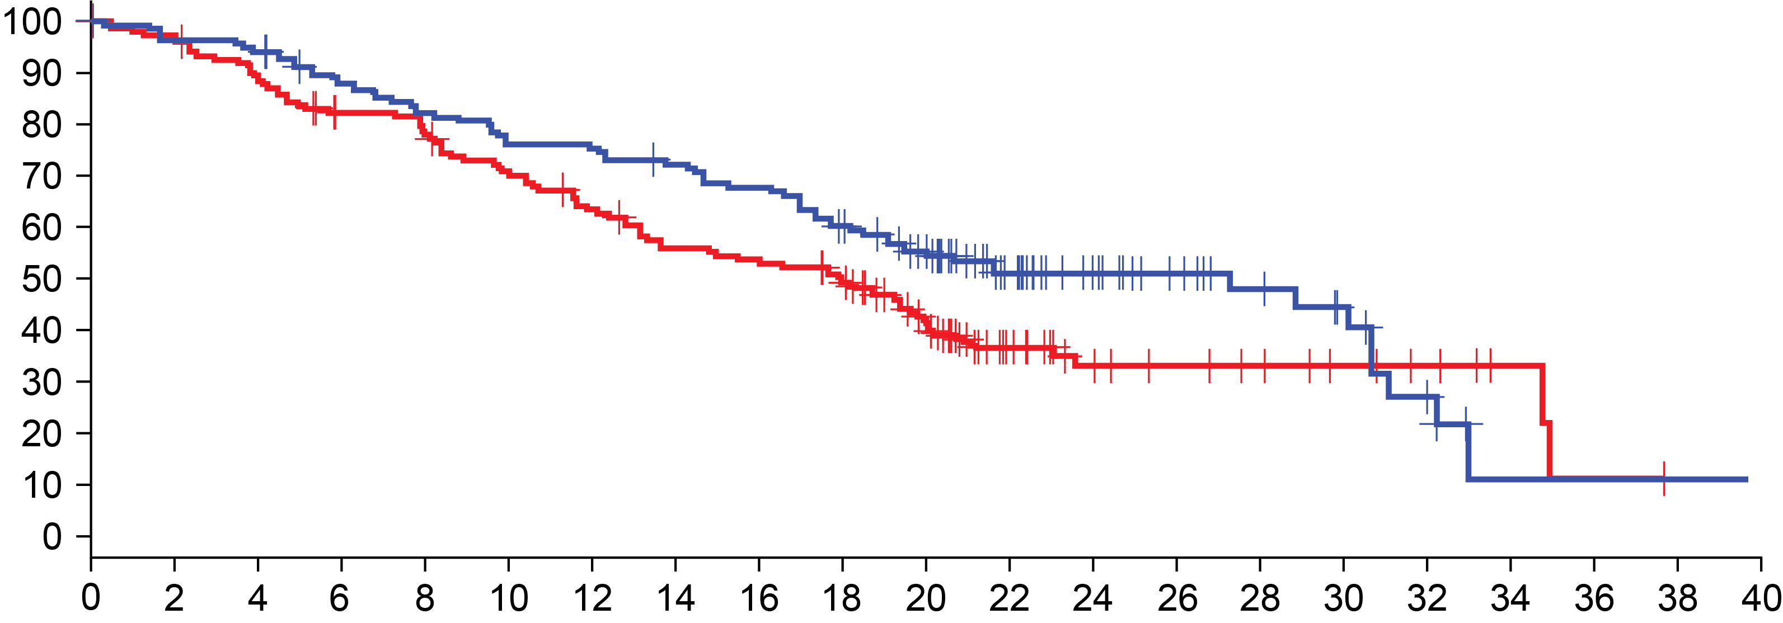
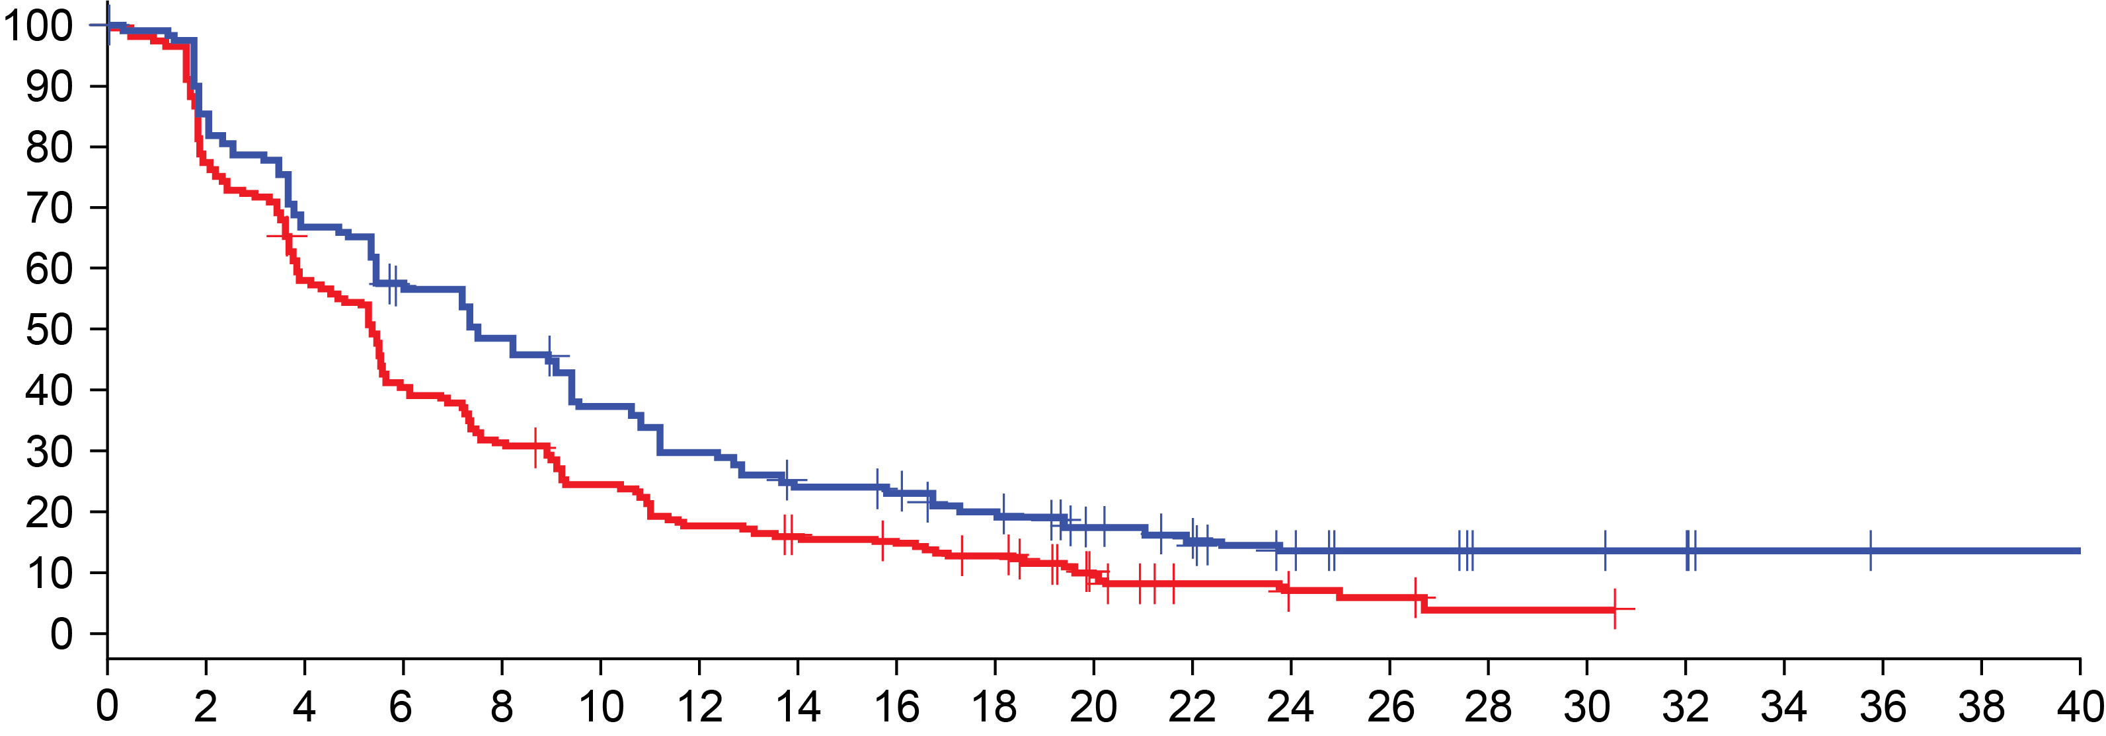
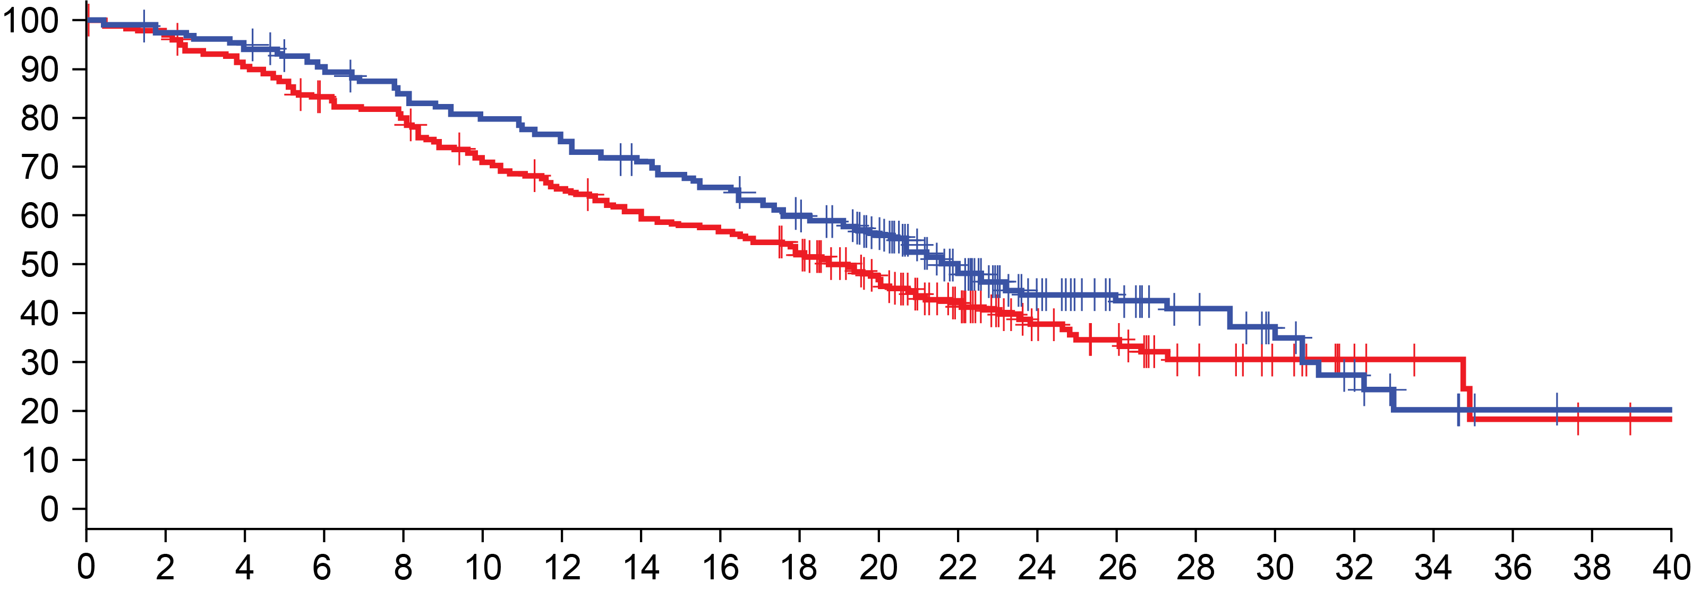
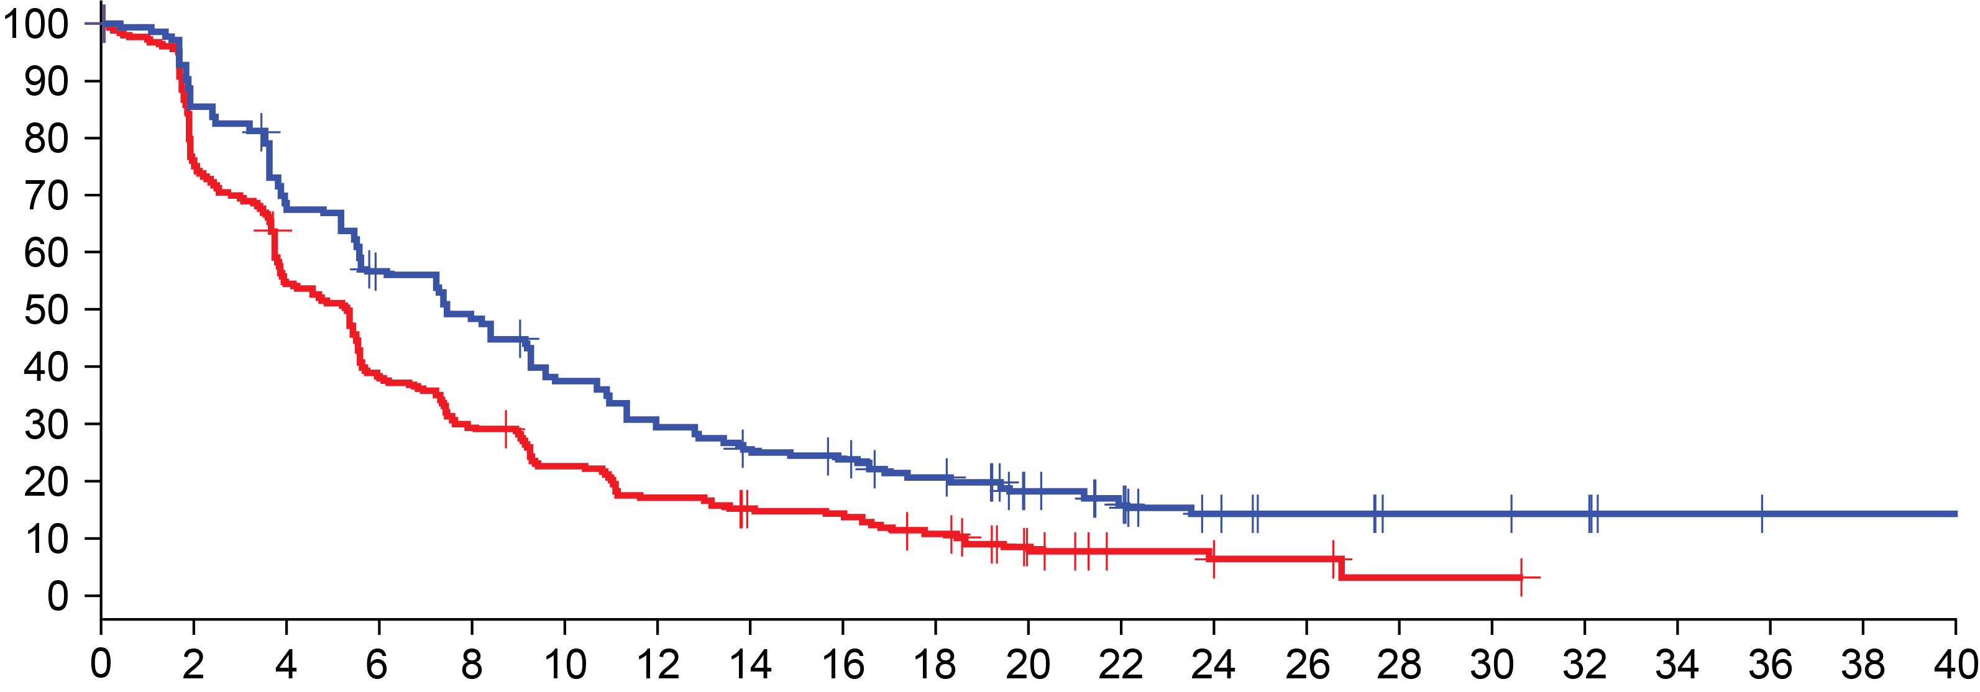
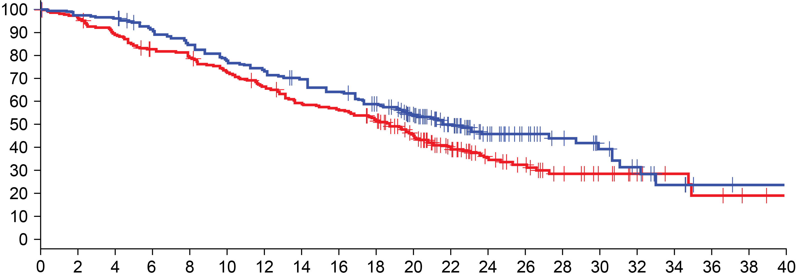
Klinické výsledky u PD-L1+ populace dle testů SP142 (IC 1%), 22C3 (CPS 1) a SP263 (IC 1%) ¹
Populace | PFS | OS
SP142 IC ≥ 1%: 46% (285/614)
22C3 CPS ≥ 1: 81% (497/614)
SP263 IC ≥ 1%: 75% (460/614)
Medián PFS, m |  |  | HR (95% CI)
T + nP | P + nP | ∆
8.3 | 4.1 | 4.2 | 0.60 (0.47, 0.78)
Medián OS, m |  |  | HR (95% CI)
T + nP | P + nP | ∆
27.3 | 17.9 | 9.4 | 0.74 (0.54, 1.01)
Atezolizumab + nab-paklitaxel
Placebo + nab-paklitaxel
Přežití (%)
Přežití (%)
Měsíce
Měsíce
7.5 | 5.4 | 2.1 | 0.68 (0.56, 0.82)
21.6 | 19.2 | 2.4 | 0.78 (0.62, 0.99)
M-CZ-00001204
Přežití (%)
Přežití (%)
Měsíce
Měsíce
7.5 | 5.3 | 2.2 | 0.64 (0.53, 0.79)
22.0 | 18.7 | 3.3 | 0.75 (0.59, 0.96)
Přežití (%)
Přežití (%)
HR adjusted for prior taxanes, presence of liver metastases, age and ECOG PS.
Měsíce
Měsíce
1.Rugo et al. Abstract 6571 IMpassion130 PD-L1 IHC

Slide 23
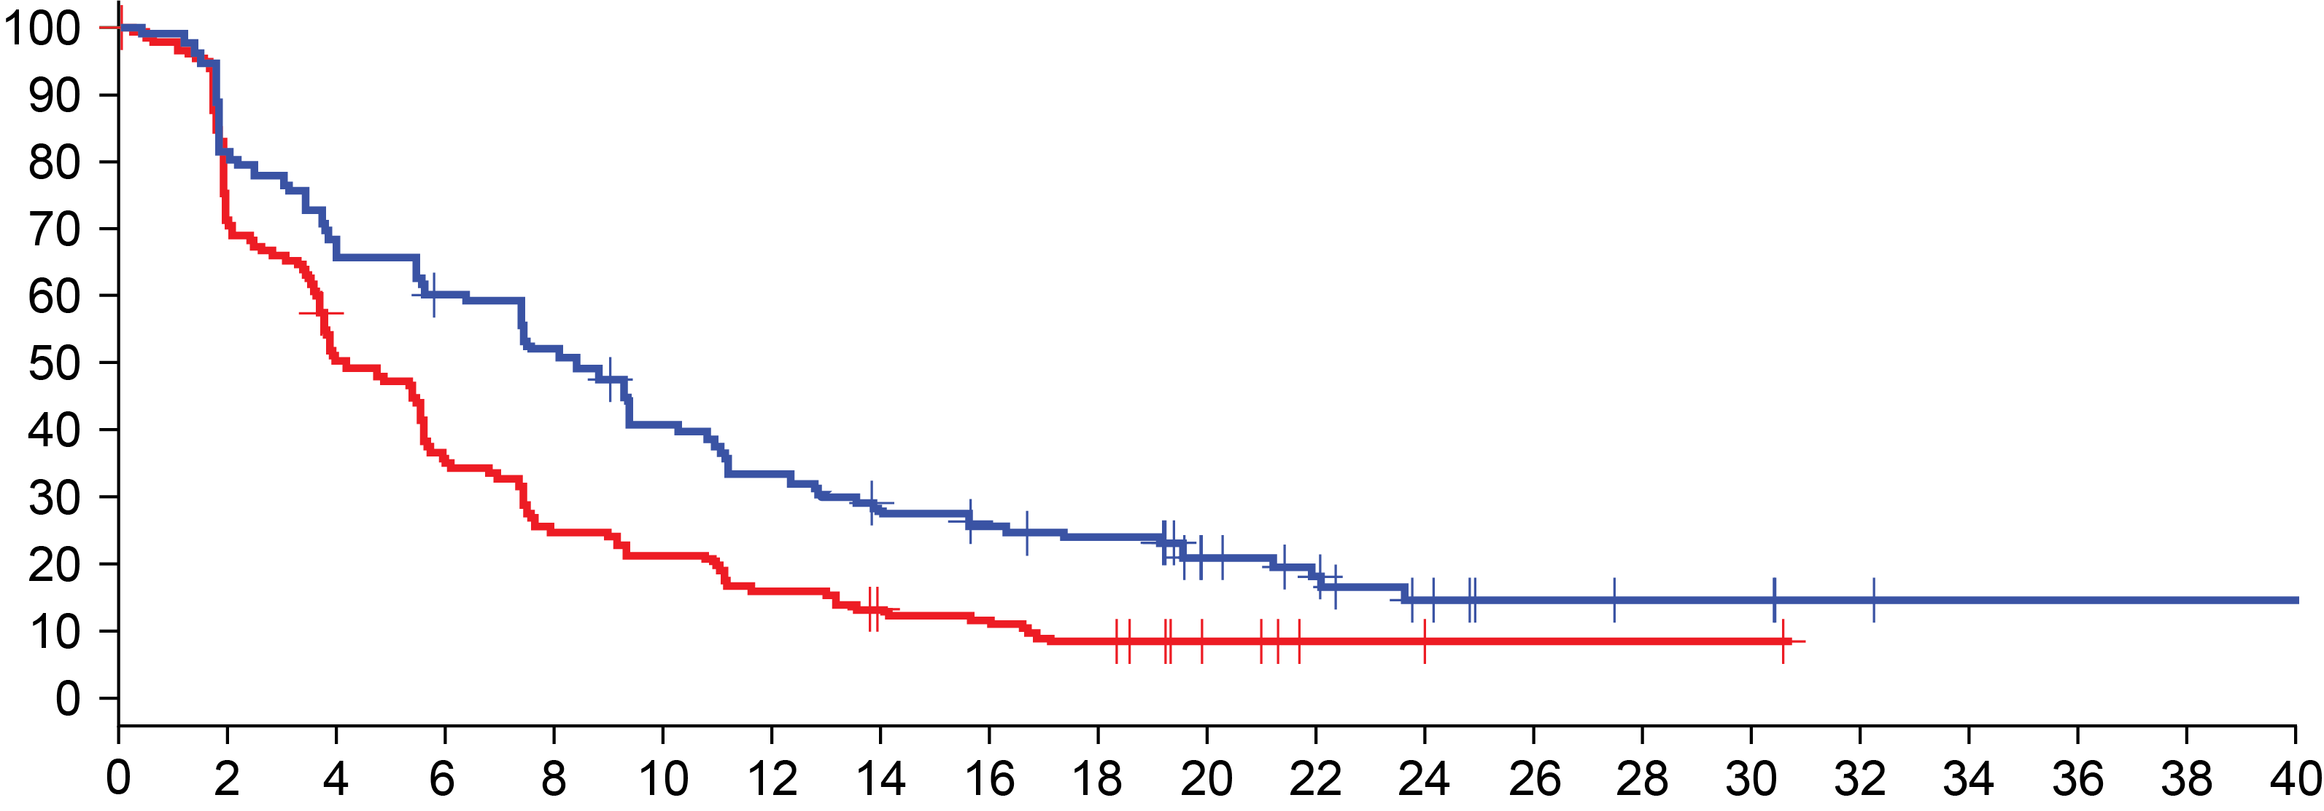
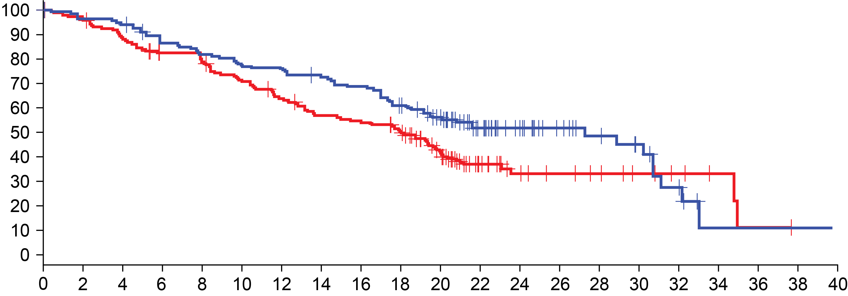
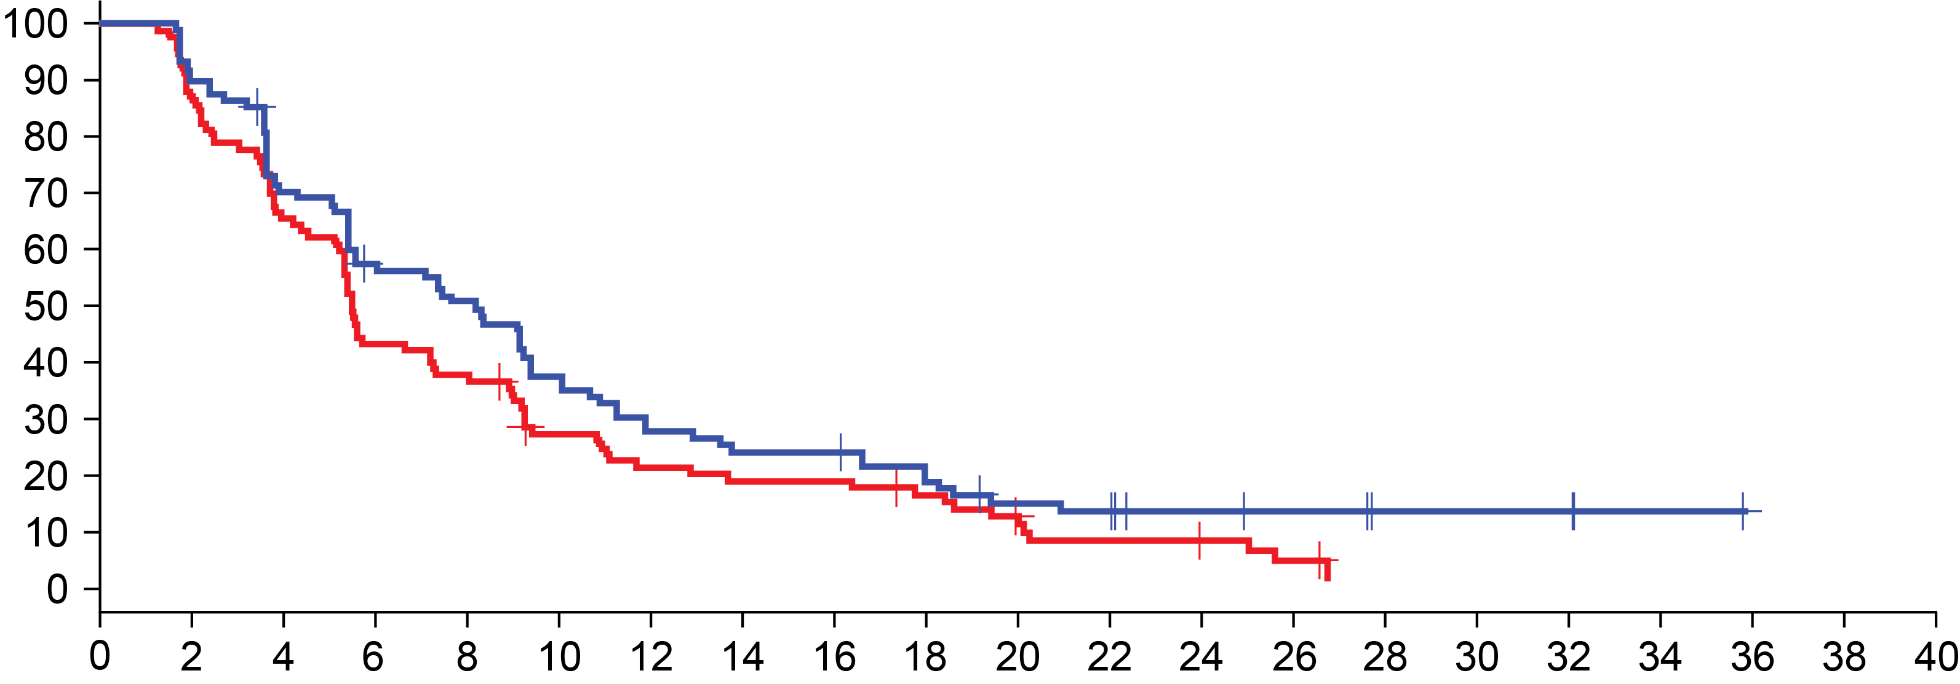
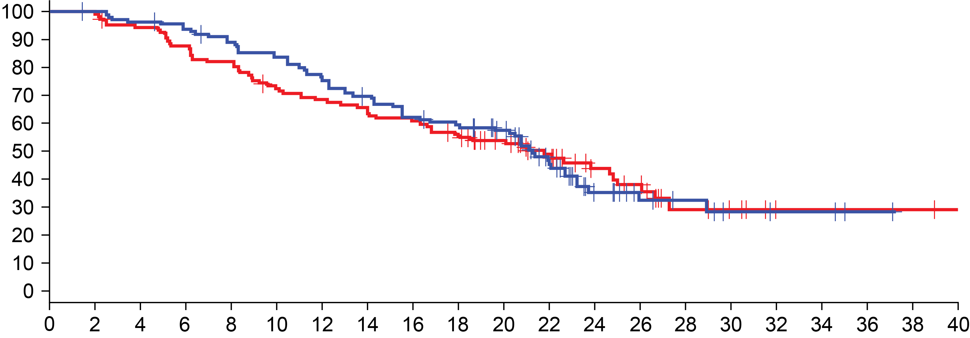
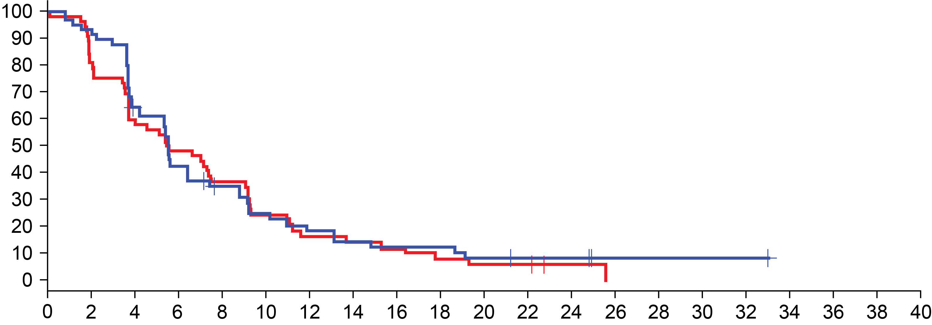
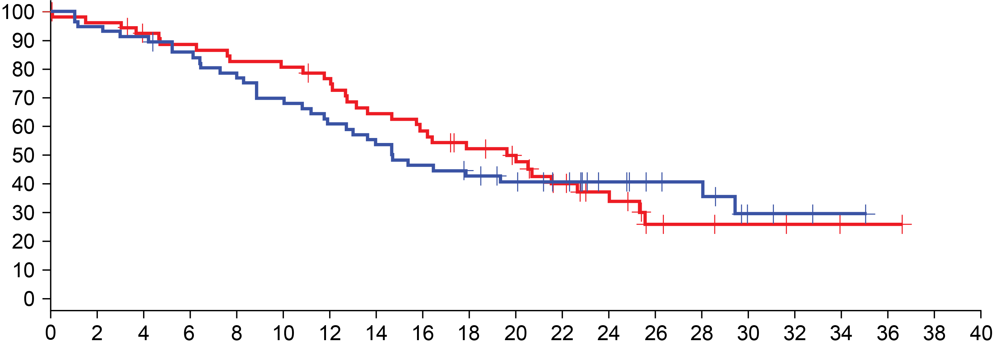
Klinické výsledky u BEP (biomarker-evaluable population) subpopulace dle SP142 (IC 1%) a 22C3 (CPS 1) ¹
Populace | PFS | OS
SP142+ 22C3+ (45%; 279/614)
SP142- 22C3+ (36%; 218/614)
SP142- 22C3- (18%, 111/614)
Medián PFS, m |  |  | HR (95% CI)
T + nP | P + nP | ∆
8.3 | 3.9 | 4.4 | 0.60 (0.46, 0.78)
Medián OS, m |  |  | HR (95% CI)
T + nP | P + nP | ∆
27.3 | 18.0 | 9.3 | 0.71 (0.52, 0.98)
Přežití (%)
Přežití (%)
Měsíce
Měsíce
M-CZ-00001204
Dvojitě pozitivní
7.3 | 5.6 | 1.7 | 0.81 (0.61, 1.09)
21.3 | 21.8 | −0.5 | 0.92 (0.64, 1.31)
Přežití (%)
Přežití (%)
Jednou pozitivní
Měsíce
Měsíce
Dvojitě negativní
5.5 | 5.6 | −0.1 | 1.00 (0.66, 1.51)
14.7 | 19.6 | −4.9 | 1.08 (0.67, 1.76)
Přežití (%)
Přežití (%)
Měsíce
Měsíce
Double positive: SP142 IC ≥ 1%, 22C3 CPS ≥ 1; single positive: SP142 IC < 1%, 22C3 CPS ≥ 1; double negative: SP142 IC < 1%, 22C3 CPS < 1. HR adjusted for prior taxanes, presence of liver metastases, age and ECOG PS.
1.Rugo et al. Abstract 6571 IMpassion130 PD-L1 IHC

Slide 24
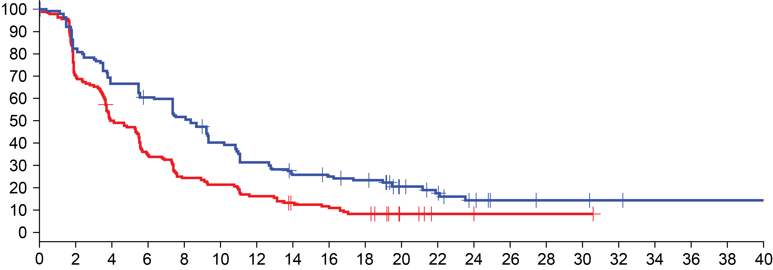
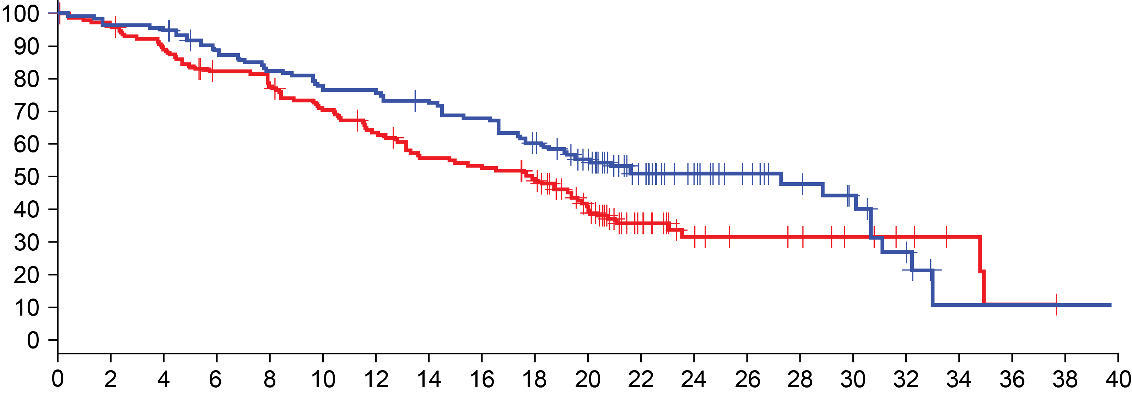
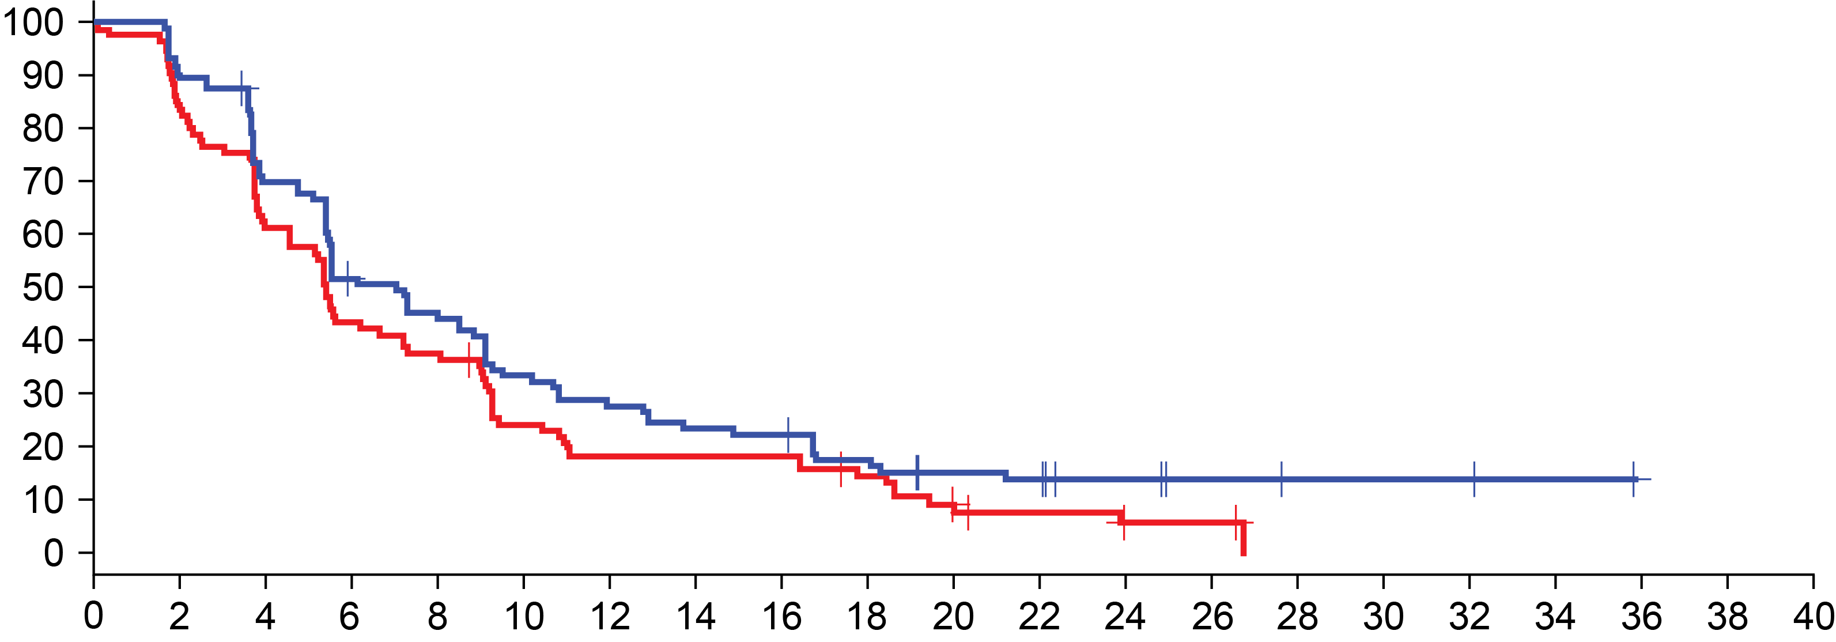
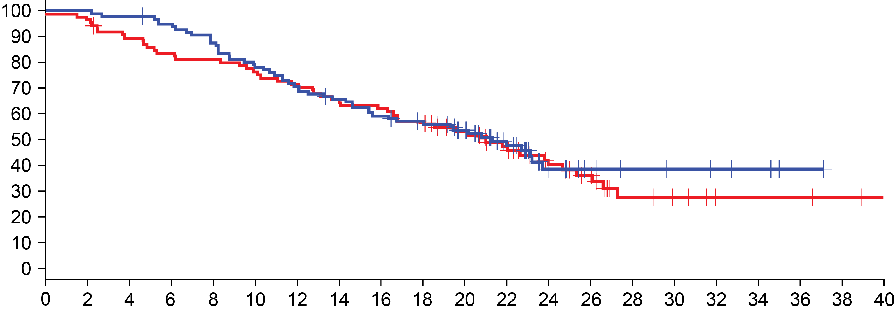
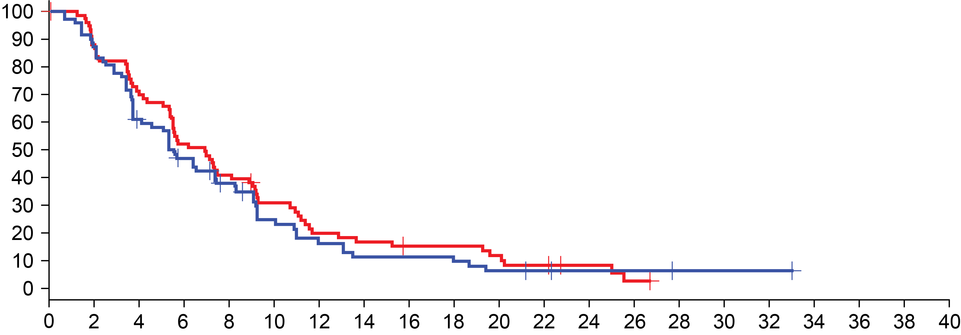
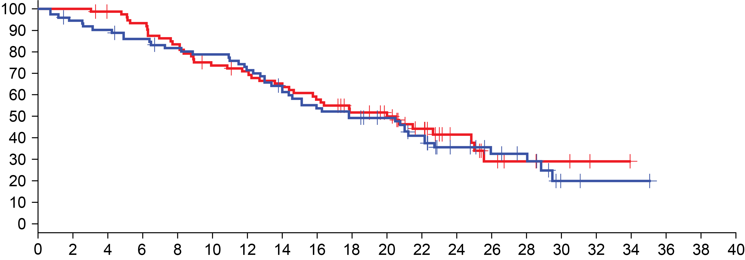
Klinické výsledky u BEP subpopulace dle SP142 (IC 1%) a SP263 (IC 1%) ¹
Population | PFS | OS
SP142+ SP263+ (45%; 278/614)
SP142- SP263+ (30%; 182/614)
SP142- SP263- (24%; 147/614)
Medián PFS, m |  |  | HR (95% CI)
T + nP | P + nP | ∆
8.3 | 4.1 | 4.2 | 0.61 (0.47, 0.79)
Medián OS, m |  |  | HR (95% CI)
T + nP | P + nP | ∆
27.3 | 17.9 | 9.4 | 0.71 (0.52, 0.97)
Přežití (%)
Přežití (%)
Měsíce
Měsíce
Dvojitě pozitivní
7.0 | 5.4 | 1.6 | 0.68 (0.49, 0.94)
21.4 | 21.0 | 0.4 | 0.87 (0.58, 1.29)
M-CZ-00001204
Přežití (%)
Přežití (%)
Jednou pozitivní
Měsíce
Měsíce
Dvojitě negativní
5.5 | 6.9 | −1.4 | 1.13 (0.79, 1.61)
17.9 | 20.5 | −2.6 | 1.10 (0.72, 1.68)
Přežití (%)
Přežití (%)
Měsíce
Měsíce
Double positive: SP142 IC ≥ 1%, SP263 IC ≥ 1%; single positive: SP142 IC < 1%, SP263 IC ≥ 1%; double negative: SP142 IC < 1%, SP263 IC < 1%.
HR adjusted for prior taxanes, presence of liver metastases, age and ECOG PS.
1.Rugo et al. Abstract 6571 IMpassion130 PD-L1 IHC

Slide 25
Závěry
Klinický přínos kombinace atezolizumab + nab-paklitaxel je potvrzen pro pacienty s expresí PD-L1 na IC stanovenou pomocí testu VENTANA SP142. ¹
Klinická aktivita byla pozorována v podskupině PD-L1 pozitivních pacientů dle testu VENTANA SP142 bez ohledu na původ vzorku - benefit u vzorku z primárního nádoru i metastatické tkáně¹
Celkové procento shody 64% (22C3) a 69% (SP263) s testem SP142 ukázalo, že testy NEJSOU EKVIVALENTNÍ ¹
PD-L1 IHC testy 22C3 a SP263 identifikují širší populaci pacientů při hodnocení pozitivity exprese PD-L1 za použití standardních mezních hodnot (22C3 (CPS ≥ 1) a SP263 (IC ≥ 1%)) ¹
Stanovení exprese PD-L1 ≥ 1 % testem VENTANA SP142 nejpřesněji definuje pacienty, kteří mohou mít prospěch z léčby kombinací atezolizumab +nab-paklitaxel¹
M-CZ-00001204
1.Rugo et al. Abstract 6571 IMpassion130 PD-L1 IHC

Slide 26
Zkrácená informace o přípravku TECENTRIQ 840 mg a 1200 mg koncentrát pro infuzní roztok. Účinná látka: atezolizumabum. Indikace: Uroteliální karcinom: Přípravek Tecentriq je jako monoterapie indikován k léčbě dospělých pacientů s lokálně pokročilým nebo metastazujícím uroteliálním karcinomem (UK) po předchozí chemoterapii obsahující platinu, nebo u pacientů, kteří jsou považováni za nezpůsobilé k léčbě cisplatinou a jejichž nádory mají expresi PD-L1 ≥ 5 %. *Časné stadium nemalobuněčného karcinomu plic (NSCLC): Přípravek Tecentriq v monoterapii je indikován k adjuvantní léčbě dospělých pacientů s NSCLC s vysokým rizikem rekurence onemocnění, kteří mají nádory s expresí PD-L1 na ≥ 50 % nádorových buněk (TC) po úplné resekci a chemoterapii na bázi platiny a kteří nemají NSCLC s aktivačními mutacemi EGFR nebo přestavbami ALK. Metastazující NSCLC: 1) Přípravek Tecentriq je jako monoterapie indikován k léčbě dospělých pacientů s lokálně pokročilým nebo metastazujícím NSCLC po předchozí chemoterapii. Pacientům s NSCLC s aktivačními mutacemi EGFR nebo přestavbami ALK má být také podávána cílená léčba před podáním atezolizumabu. 2) Přípravek Tecentriq je v kombinaci s bevacizumabem, paklitaxelem a karboplatinou indikován k první linii léčby dospělých pacientů s metastazujícím neskvamózním NSCLC. U pacientů s aktivačními mutacemi EGFR nebo přestavbami ALK je přípravek Tecentriq v kombinaci s bevacizumabem, paklitaxelem a karboplatinou indikován až po selhání vhodných možností cílené léčby. 3) Přípravek Tecentriq je v kombinaci s nab-paklitaxelem a karboplatinou indikován k první linii léčby dospělých pacientů s metastazujícím neskvamózním NSCLC bez aktivačních mutací EGFR nebo bez přestavby ALK. 4) Přípravek Tecentriq je jako monoterapie indikován k první linii léčby dospělých pacientů s metastazujícím nemalobuněčným karcinomem plic (NSCLC), kteří mají nádory s expresí PD-L1 na ≥ 50 % TC nebo ≥ 10 % na tumor infiltrujících imunitních buňkách (IC) a kteří nemají NSCLC s mutacemi EGFR nebo přestavbami ALK. Malobuněčný karcinom plic: Přípravek Tecentriq je v kombinaci s karboplatinou a etoposidem indikován k první linii léčby dospělých pacientů s extenzivním stádiem malobuněčného karcinomu plic. Triple negativní karcinom prsu: Přípravek Tecentriq je v kombinaci s nab-paklitaxelem indikován k léčbě dospělých pacientů s neresekovatelným lokálně pokročilým nebo metastazujícím triple negativním karcinomem prsu (TNBC), jejichž nádory mají expresi PD-L1 ≥ 1 % a kteří nebyli léčeni chemoterapií pro metastazující onemocnění. Hepatocelulární karcinom: Přípravek Tecentriq je v kombinaci s bevacizumabem indikován k léčbě dospělých pacientů s pokročilým nebo neresekovatelným hepatocelulárním karcinomem (HCC), kteří dosud neužívali systémovou léčbu. Dávkování: doporučená dávka přípravku Tecentriq je buď 840 mg podávaná intravenózně každé dva týdny, nebo 1 200 mg podávaná intravenózně každé tři týdny nebo 1 680 mg podávaná intravenózně každé čtyři týdny (blíže viz příslušný Souhrn údajů o přípravku - SPC). Při podávání přípravku Tecentriq v kombinované terapii viz také úplné informace pro předepisování kombinované terapie. Způsob podání: Přípravek Tecentriq je pro intravenózní podání. Infuze nesmí být podávány jako intravenózní injekce nebo bolus. Úvodní dávka musí být podávána po dobu 60 minut. Pokud je první infuze dobře snášena, mohou být následující infuze podávány po dobu 30 minut. Doporučuje se, aby pacienti s neresekovatelným, pokročilým nebo metastazujícím karcinomem byli léčeni přípravkem Tecentriq, dokud nedojde ke ztrátě klinického přínosu, k progresi onemocnění nebo k nezvládnutelné toxicitě (blíže viz příslušný Souhrn údajů o přípravku - SPC). *U pacientů v časném stadiu NSCLC je doporučena léčba po dobu 1 roku do rekurence onemocnění nebo nepřijatelné toxicity. Snižování dávky atezolizumabu se nedoporučuje. Doporučení pro úpravy dávkování u konkrétních nežádoucích účinků naleznete v SPC. Pacienti léčení přípravkem Tecentriq v monoterapii v první linii UK, *v časném stadiu NSCLC a v první linii metastazujícího NSCLC,a pacienti léčení přípravkem Tecentriq v kombinované terapii s dříve neléčeným TNBC mají být k léčbě vybíráni na základě potvrzené exprese PD-L1 validovaným testem. Kontraindikace: Hypersenzitivita na atezolizumab nebo na kteroukoli pomocnou látku. Upozornění: Z důvodu snadnější zpětné zjistitelnosti biologických léčivých přípravků má být obchodní název a číslo šarže podávaného přípravku zřetelně zaznamenány v pacientově dokumentaci. Byly pozorovány imunitně podmíněné nežádoucí účinky postihující více než jeden tělesný systém. Většina imunitně podmíněných nežádoucích účinků vyskytujících se v průběhu léčby atezolizumabem byla reverzibilních při přerušení podávání atezolizumabu a zahájení léčby kortikosteroidy a/nebo podpůrné péče. Při podezření na imunitně podmíněné nežádoucí účinky musí být provedeno důkladné posouzení za účelem potvrzení etiologie a vyloučení jiných příčin. Podle závažnosti nežádoucího účinku je třeba ukončit podávání atezolizumabu a zahájit léčbu kortikosteroidy. Podrobné informace týkající se jednotlivých imunitně podmíněných nežádoucích reakcí a doporučení pro léčbu naleznete v SPC. Všichni lékaři, kteří předepisují přípravek Tecentriq, musejí dobře znát Pokyny a informace pro lékaře týkající se léčby. Předepisující lékař musí s pacientem probrat rizika léčby přípravkem Tecentriq. Pacient dostane kartu pacienta a bude poučen, aby ji nosil stále u sebe. Opatření specifická dle onemocnění: Použití atezolizumabu v kombinaci s bevacizumabem u hepatocelulárního karcinomu: Pacienti léčení bevacizumabem mají zvýšené riziko krvácení a u pacientů s hepatocelulárním karcinomem (HCC) léčených atezolizumabem v kombinaci s bevacizumabem byly hlášeny případy těžkého gastrointestinálního krvácení včetně fatálních příhod. U pacientů s HCC je před zahájením léčby kombinací atezolizumabu s bevacizumabem třeba provést screening jícnových varixů a jejich následnou léčbu dle klinické praxe. Při léčbě atezolizumabem v kombinaci s bevacizumabem se může rozvinout diabetes mellitus. Je třeba, aby lékaři před léčbou atezolizumabem v kombinaci s bevacizumabem a pravidelně během této léčby monitorovali glykémii podle klinické indikace. Použití atezolizumabu v kombinaci s nab-paklitaxelem u metastazujícího triple negativního karcinomu prsu: Neutropenie a periferní neuropatie vyskytující se v průběhu léčby atezolizumabem a nab-paklitaxelem mohou být reverzibilní při přerušení podávání nab-paklitaxelu. Použití atezolizumabu v kombinaci s bevacizumabem, paklitaxelem a karboplatinou u metastazujícího neskvamózního NSCLC: Pacienti, u kterých zobrazovací metody prokázaly zřetelnou infiltraci nádorových buněk do velkých hrudních cév nebo zřetelnou kavitaci plicních ložisek, byli vyloučeni z pivotní klinické studie IMpower150 po zjištění několika případů fatálního krvácení do plic, které je známým rizikovým faktorem léčby bevacizumabem Klinicky významné interakce: S atezolizumabem nebyly provedeny žádné formální studie farmakokinetické lékové interakce. Protože se atezolizumab z cirkulace odstraňuje katabolismem, neočekávají se žádné metabolické lékové interakce. Před zahájením léčby atezolizumabem je třeba se vyvarovat užívání systémových kortikosteroidů nebo imunosupresiv. Systémové kortikosteroidy a imunosupresiva ale lze použít k léčbě imunitně podmíněných nežádoucích účinků po zahájení léčby atezolizumabem. Hlavní klinicky významné nežádoucí účinky: Nejčastějšími nežádoucími účinky (> 10 %) monoterapie byly únava, snížená chuť k jídlu, nauzea, vyrážka, horečka, kašel, průjem, dušnost, artralgie, astenie, bolest zad, zvracení, infekce močových cest a bolest hlavy. Nejčastějšími nežádoucími účinky (≥ 20 %) atezolizumabu v kombinaci s jinými léčivými přípravky byly u pacientů s různým typem nádorů anémie, neutropenie, nauzea, únava, alopecie, vyrážka, průjem, trombocytopenie, zácpa, snížená chuť k jídlu a periferní neuropatie. Imunitně podmíněné nežádoucí účinky, které se vyskytly u < 10 % pacientů, zahrnovaly hypotyreózu. U < 5 % pacientů se vyskytly: pneumonitida, kolitida, hepatitida, diabetes mellitus (u pacientů s HCC, kteří dostávali atezolizumab v kombinaci s bevacizumabem) a hypertyreóza. U < 1 % pacientů se vyskytly: insuficience nadledvin, zánět hypofýzy, diabetes mellitus (při podání atezolizumabu v monoterapii), meningoencefalitida, neuropatie, myastenický syndrom, pankreatitida, myokarditida, nefritida, myozitida a těžké kožní nežádoucí účinky. Vzhledem k mechanismu účinku atezolizumabu se mohou objevit další potenciální imunitně podmíněné nežádoucí účinky, včetně neinfekční cystitidy. Těhotenství a kojení: Ženy ve fertilním věku musí během léčby atezolizumabem a 5 měsíců po poslední dávce používat účinnou antikoncepci. O použití atezolizumabu u těhotných žen nejsou k dispozici žádné údaje. Atezolizumab se nemá během těhotenství užívat, pokud klinický stav ženy nevyžaduje léčbu atezolizumabem. Není známo, jestli je atezolizumab vylučován do lidského mléka. Nelze vyloučit riziko pro novorozence/kojence. Je třeba učinit rozhodnutí, jestli ukončit kojení nebo ukončit podávání atezolizumabu s ohledem na prospěch kojení pro dítě a prospěch léčby pro ženu. Balení přípravku: 1 injekční lahvička s uzávěrem z butylové pryže a hliníkovým uzávěrem s šedým nebo tyrkysovým plastovým odtrhávacím víčkem obsahující 14 ml nebo 20 ml koncentrátu pro infuzní roztok. Balení obsahuje 1 injekční lahvičku. Podmínky uchovávání: Uchovávejte v chladničce (2 °C - 8 °C). Chraňte před mrazem. Uchovávejte injekční lahvičku v krabičce, aby byl přípravek chráněn před světlem. Držitel registračního rozhodnutí: Roche Registration GmbH, Emil-Barell-Strasse 1, 79639 Grenzach-Wyhlen, Německo Registrační číslo: EU/1/17/1220/001 a EU/1/17/1220/002. Datum registrace: 21. 09. 2017 Datum poslední úpravy textu Zkrácené informace o přípravku: 01. 03. 2023 Aktuální verze Souhrnu údajů o přípravku je dostupná na https://www.sukl.cz Výdej léčivého přípravku je vázán na lékařský předpis. Léčivý přípravek TECENTRIQ 1200MG INF CNC SOL 1X20ML (kód SÚKL: 0222461) je hrazen z prostředků veřejného zdravotního pojištění: 1) v monoterapii k léčbě dospělých pacientů s lokálně pokročilým nebo metastazujícím NSCLC po předchozí chemoterapii, 2) v monoterapii v první linii léčby metastazujícího nemalobuněčného karcinomu plic u dospělých pacientů, jejichž nádorové elementy exprimují PD-L1 s TPS větším nebo rovným 50 %; nebo s expresí PD-L1 na ≥ 50 % nádorových buňkách nebo ≥ 10 % tumor infiltrujících imunitních buňkách, a kteří zároveň nejsou vhodní k léčbě pembrolizumabem v kombinaci s chemoterapií tvořenou pemetrexedem a platinovým derivátem, *3) v monoterapii k adjuvantní léčbě dospělých pacientů s nemalobuněčným karcinomem plic s vysokým rizikem rekurence onemocnění, jejichž nádorové elementy exprimují PD-L1 s TPS větším nebo rovným 50 %, nebo jejichž nádory vykazují expresi PD-L1 na ≥ 50 % nádorových buněk (TC), po úplné resekci a chemoterapii na bázi platiny a 4) v kombinaci s bevacizumabem v léčbě dospělých pacientů s pokročilým nebo neresekovatelným hepatocelulárním karcinomem s jaterní funkcí hodnocenou skóre A dle Child-Pughovy klasifikace, kteří dosud neužívali systémovou léčbu a u kterých lokoregionální léčba nepředstavuje léčebnou možnost.Další podmínky úhrady viz www.sukl.cz. O úhradě v dalších indikacích zatím nebylo rozhodnuto. Léčivý přípravek TECENTRIQ 840MG INF CNC SOL 1X14ML (kód SÚKL: 0238583) není hrazen z prostředků veřejného zdravotního pojištění Další informace o přípravku získáte z platného Souhrnu údajů o přípravku Tecentriq, nebo na adrese: Roche s.r.o., Futurama Business Park Bld F, Sokolovská 685/136f, 186 00 Praha 8, telefon 220 382 111. Podrobné informace o tomto přípravku jsou uveřejněny na webových stránkách Evropské lékové agentury (EMA) http://www.ema.europa.eu/. Kontakt pro hlášení nežádoucích účinků : czech_republic.pa_susar@roche.com
* Všimněte si, prosím, změn v informacích o léčivém přípravku.
M-CZ-00002000

